Slide 1
Introducción a Machine Learning Forecasting
con Python

Slide 2

Agenda
¿Qué es ML (Machine Learning)?
Metodología para ML
ML con Python
Ejercicios básicos con Anaconda-Jupiter
Presentación componentes de modelos de proyección de oferte y demanda
Ejercicios de creación y modificación de los modelos de proyección

Slide 3
Historia del Machine Learning
Nacimiento [1952 – 1958]
1950 — Alan Turing crea el “Test de Turing” para determinar si una máquina era realmente inteligente.
1952 — Arthur Samuel escribe el primer programa de ordenador capaz de aprender.
1956 — Martin Minsky y John McCarthy, con la ayuda de Claude Shannon y Nathan Rochester, organizan la conferencia de Darthmouth de 1956, considerada como el evento donde nace el campo de la Inteligencia Artificial.
1958 — Frank Rosenblatt diseña el Perceptrón, la primera Red Neuronal Artificial.
Primer Invierno de la IA [1974-1980]
1967 — Se escribe el algoritmo “Nearest Neighbor”. Este hito está considerado como el nacimiento al campo del reconocimiento de patrones (pattern recognition) en computadores.
1979 — Estudiantes de la Universidad de Stanford inventan el “Stanford Cart”, un robot móvil capaz de moverse autónomamente por una habitación evitando obstáculos.
La explosión de los 80 [1980 – 1987]
1981 — Gerald Dejong introduce el concepto “Explanation Based Learning” (EBL), donde un computador analiza datos de entrenamiento y crea reglas generales que le permiten descartar los datos menos importantes.
1985 — Terry Sejnowski inventa NetTalk, que aprende a pronunciar palabras de la misma manera que lo haría un niño.
Segundo Invierno de la IA [1987 – 1993]
1990s — El trabajo en Machine Learning gira desde un enfoque orientado al conocimiento (knowledge-driven) hacia uno orientado al dato (data-driven). Los científicos comienzan a crear programas que analizan grandes cantidades de datos y extraen conclusiones de los resultados.
1997 — El ordenador Deep Blue de IBM vence al campeón mundial de ajedrez Gary Kaspárov.
Fuente: http://www.synergicpartners.com/una-breve-historia-del-machine-learning/

Slide 4
Historia del Machine Learning
Explosión y adopción comercial [2006-Actualidad]
2006 — Geoffrey Hinton acuña el término “Deep Learning” (Aprendizaje Profundo) para explicar nuevas arquitecturas de Redes Neuronales profundas que son capaces de aprender mucho mejor modelos más planos.
2011 — El ordenador Watson de IBM vence a sus competidores humanos en el concurso Jeopardy que consiste en contestar preguntas formuladas en lenguaje natural.
2012 — Jeff Dean, de Google, con la ayuda de Andrew Ng (Universidad de Stanford), lideran el proyecto GoogleBrain, que desarrolla una Red Neuronal Profunda utilizando toda la capacidad de la infraestructura de Google para detectar patrones en vídeos e imágenes.
2012 — Geoffrey Hinton lidera el equipo ganador del concurso de Visión por Computador a Imagenet utilizando una Red Neuronal Profunda (RNP). El equipo venció por un amplio margen de diferencia, dando nacimiento a la actual explosión de Machine Learning basado en RNPs.
2012 — El laboratorio de investigación Google X utiliza GoogleBrain para analizar autónomamente vídeos de Youtube y detectar aquellos que contienen gatos.
2014 — Facebook desarrolla DeepFace, un algoritmo basado en RNPs que es capaz de reconocer a personas con la misma precisión que un ser humano.
2014 — Google compra DeepMind, una startup inglesa de Deep Learning que recientemente había demostrado las capacidades de las Redes Neuronales Profundas con un algoritmo capaz de jugar a juegos de Atari simplemente viendo los píxeles de la pantalla, tal y como lo haría una persona.
2015 — Amazon lanza su propia plataforma de Machine Learning.
2015 — Microsoft crea el “Distributed Machine Learning Toolkit”, que permite la distribución eficiente de problemas de machine learning en múltiples computadores.
2015 — Elon Musk y Sam Altman, entre otros, fundan la organización sin ánimo de lucro OpenAI, dotándola de 1000 Millones de dólares con el objetivo de asegurar que el desarrollo de la Inteligencia Artificial tenga un impacto positivo en la humanidad
2016 – Google DeepMind vence en el juego Go (considerado uno de los juegos de mesa más complicados) al jugador profesional Lee Sedol por 5 partidas a 1.
Fuente: http://www.synergicpartners.com/una-breve-historia-del-machine-learning/

Slide 5


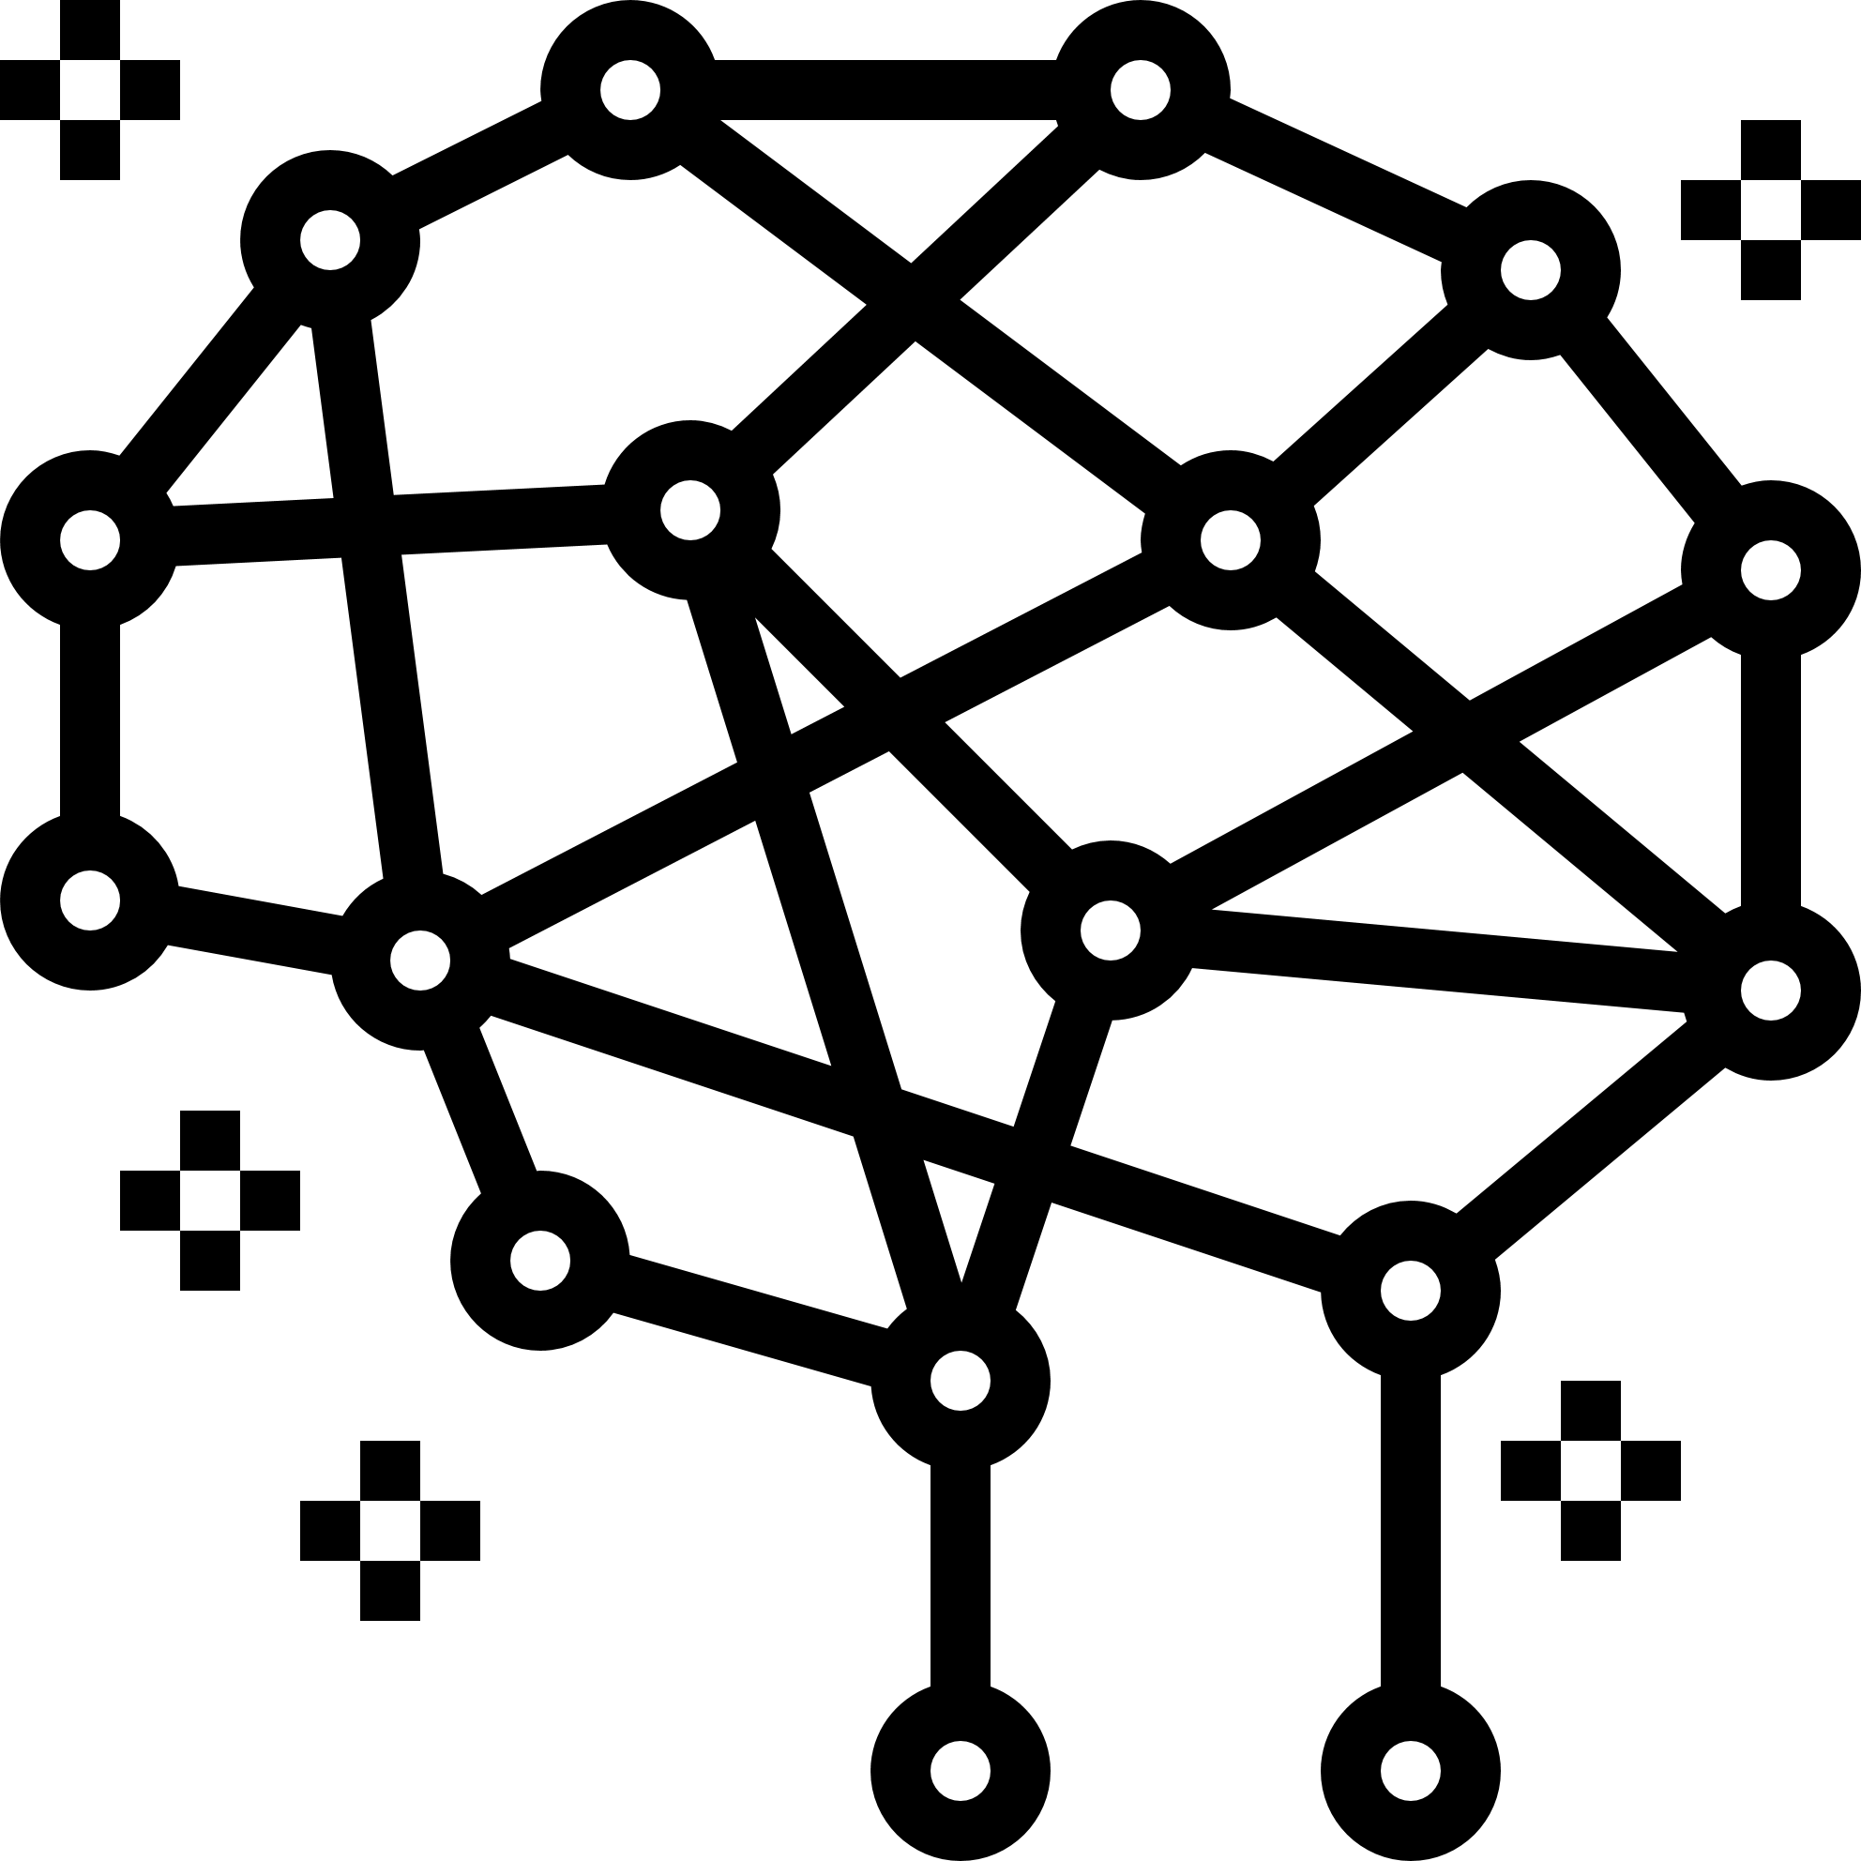
¿Qué es Machine Learning?
INTELIGENCIA ARTIFICIAL
MACHINE LEARNING
DEEP
LEARNING
Inteligencia Artificial: Es una área de la ciencia de computación que se enfatiza en la creación de maquinas inteligentes que realizan tareas o reaccionan como los humanos.
Ejemplo: Siri y Alexa.
Machine Learning: Es un Subcampo de Inteligencia Artificial relacionado con modelos que ayudan a que los sistemas puedan aprender de datos, identificar patrones y tomar decisiones con una menuda intervención humana. Aprenden con la Experiencia.
Ejemplo: Ofertas de recomendación de Amazon y Netflix.
Deep Learning: Es un subcampo de Machine Learning relacionado con algoritmos inspirados en la estructura y función del cerebro, llamadas redes neuronales artificiales.
Ejemplo: Aplicativos con reconocimiento de facial, voz e Imagen.

Slide 6

¿Por qué es importante Machine Learning?
Resurgimiento del interés en el aprendizaje basado en Maquinas
Modela Volúmenes y Variedades creciente de datos disponibles
Producir modelos de manera rápida, automática y precisos, que impactan de forma positiva la planificación, presupuestos y toma de decisiones.
Identificar oportunidades de negocios rentables de manera Ágil.
Evitar riesgos desconocidos
Decisiones y respuestas a clientes mucho mas rápido
Optimización de procesos Industriales
Almacenamiento de datos asequible
Procesamiento computacional más económico y poderoso

Slide 7
Flujo básico para Machine learning
Datos de entrada
Sistema de aprendizaje
Datos de salida
Alimentar el modelo
Datos diversos
(estructurados y no estructurados
Sistema de aprendizaje alineado (supervisado o no-supervisado)
Presentar resultados (explorativo, predictivo, clasificación)

Slide 8
Métodos de Machine Learning
Machine Learning
Aprendizaje Supervisado
Regresión
Clasificación
Aprendizaje no Supervisado
Clústering
Detección de anomalías

Slide 9
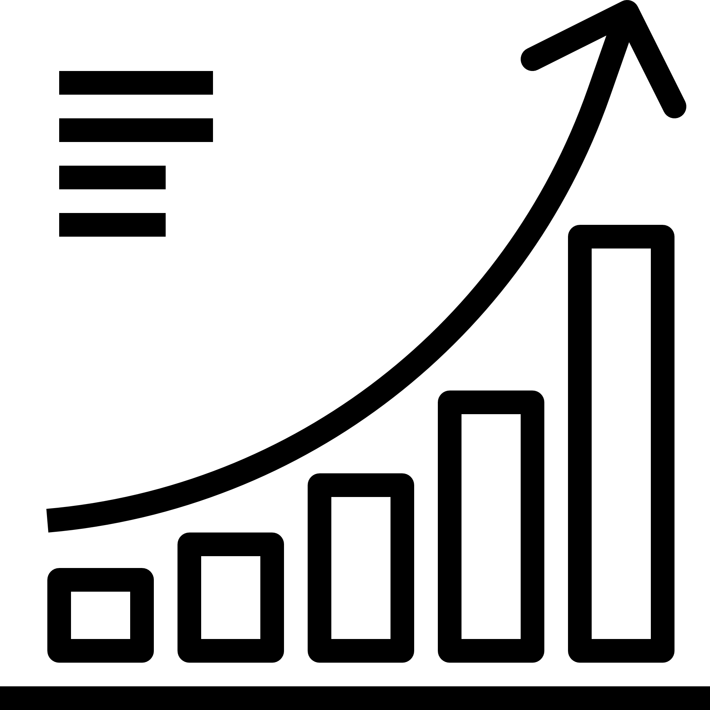


Aprendizaje Supervisado
El aprendizaje supervisado es un tipo de método de Machine Learning que emplea un conjunto de datos conocidos
(datos de entrenamiento) para realizar predicciones. Este conjunto incluye datos de variables predictoras y valores de variable respuesta. A partir de él, el algoritmo de aprendizaje supervisado busca crear un modelo que pueda realizar predicciones acerca de los valores de respuesta para un nuevo conjunto de datos.
El aprendizaje supervisado incluye dos categorías de algoritmos:
Regresiones
Clasificación
Regresiones
Pronostica el futuro estimando la relación entre variables.
Predecir Valores
Estimación demanda de un Producto
Predicción de cifras de ventas
Modelos Comunes:
- Regresiones Lineales
- Redes Neuronales
- Arboles de Decisión
Analizar retornos de Marketing

Slide 10
Aprendizaje Supervisado
Clasificación
Pronostica Categorías con base en variable Predictoras
Predecir entre dos Categorías
Ejemplo
¿Este es un tweet positivo?
¿Este cliente renovará su servicio?
¿Cuál de los dos cupones atrae más clientes?
Responde preguntas simples de dos opciones, como sí o no, verdadero o falso.
Predecir Categorías
Predecir entre muchas Categorías
Ejemplo
¿ Cual es el estado de animo de este tweet?
¿ Cual servicio podría este cliente escoger?
¿Cuál de varias promociones atrae más clientes?
Responde preguntas complejas
con Múltiples opciones
Modelos Comunes:
- Regresión logística
- Redes Neuronales
- Arboles de Decisión

Slide 11
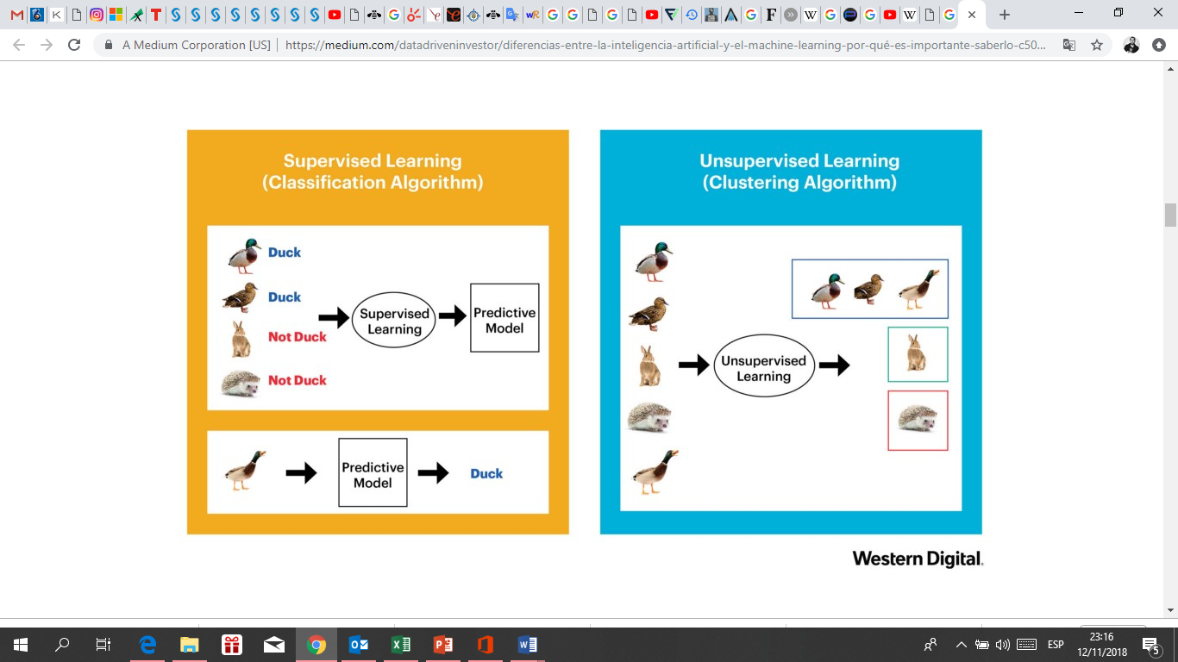

Ejemplos de aprendizaje supervisado
Problema: Predecir el valor correspondiente de la variable respuesta dada la relación de los datos.
Problema: Predecir con base en la información de imágenes suministradas, si la ultima imagen corresponde a un Pato.
Variable Predictora | Variable Respuesta
1 | 1
2 | 4
3 | 9
4 | 16
5 | 25
6 | 36
7 | ?
Variable Predictora | Variable Respuesta
 | Pato
 | Pato
 | No es un Pato
 | No es un Pato
 | ?
Datos de Entrenamiento
Datos de Entrenamiento

Slide 12
Agenda
¿Qué es ML (Machine Learning)?
Metodología para ML
ML con Python
Ejercicios básicos con Anaconda-Jupiter
Presentación componentes de modelos de proyección de oferte y demanda
Ejercicios de creación y modificación de los modelos de proyección

Slide 13
The Cross-Industry Standard Process for Data Mining (CRISP-DM)
¿Qué es CRISP-DM?
Proceso Estándar de Minería de Datos de la Industria
CRISP-DM fue creado en 1996 por un consorcio de 4 compañías: SPSS, Teradata, Daimler AG, y OHRA
Entendimiento del negocio
Entendimiento de los Datos
Preparación de los Datos
¿Por qué CRISP-DM?
Neutral en la industria: CRISP-DM es un proceso estándar que puede ser aplicado en cualquier contexto de negocios
Independiente de herramientas: Mientras que algunas herramientas, como SPSS y SAS, incluyen principios de CRISP-DM, el proceso general puede aplicarse sin importar el software
Pilar de la Analítica Predictiva: Muchos errores comunes pueden evitarse utilizando CRISP-DM
Datos
Despliegue
Modelado
Evaluación del modelo

Slide 14
Fases
Entendimiento del negocio
Entendimiento de los datos
Preparación de los datos
Modelado
Evaluación
Despliegue
Determinar los objetivos de negocio
Recolectar datos
Seleccionar los datos
Seleccionar la técnica de modelado
Evaluar resultados
Plan de despliegue
Evaluar la situación
Describir datos
Limpiar los datos
Generar diseño de pruebas
Revisión del proceso
Plan de monitoreo y mantenimiento
Determinar los objetivos de analítica
Explorar los datos
Construir
datos
Construir modelo
Determinar pasos a seguir
Producir reporte final
Crear un plan
Verificar la calidad de la información
Integrar datos
Evaluar modelo
Revisión de proyecto
Ajustar formato de los datos

Slide 15
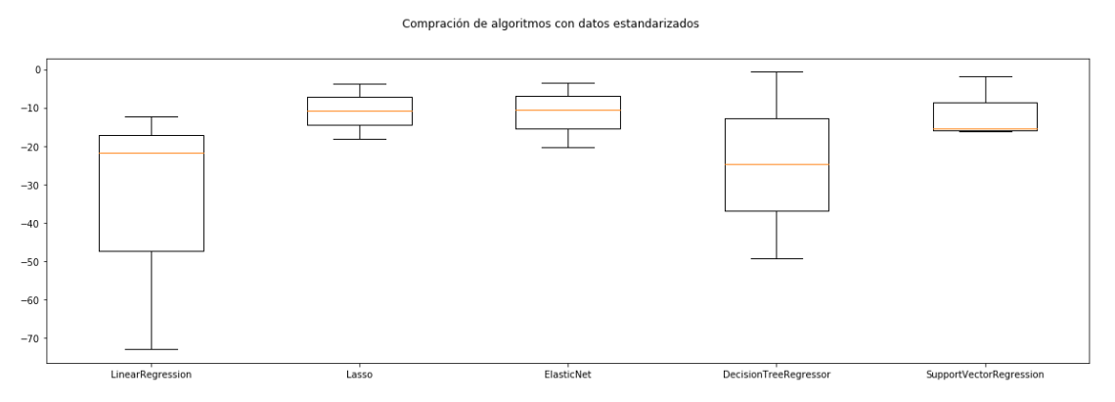
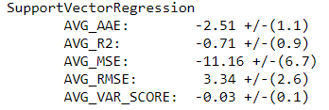
Evaluación del modelo
Modelo predictivo
Regular
Fraudulento
Verdaderos Negativos
Contratos que el sistema clasifica correctamente sin corrupción
Falsos Positivos
Contratos que se catalogan con corrupción el Sistema, pero no tienen corrupción
Regular
Realidad
Falsos Negativos
Contratos que se catalogan sin corrupción el Sistema, pero tienen corrupción
Verdaderos Positivos
Contratos que fueron catalogadas correctamente con corrupción
Fraudulento
Accuracy
82%
MSE
23 +/- 3

Slide 16
Agenda
¿Qué es ML (Machine Learning)?
Metodología para ML
ML con Python
Ejercicios básicos con Anaconda-Jupiter
Presentación componentes de modelos de proyección de oferte y demanda
Ejercicios de creación y modificación de los modelos de proyección

Slide 17
Introducción a programación con Python
Tipos de datos
Entero
Decimal
Booleano
Texto
Estructura de datos
Variable
Lista
Matriz
Data Frame
Instrucciones
Condicional
Ciclo
Función

Slide 18
Agenda
¿Qué es ML (Machine Learning)?
Metodología para ML
ML con Python
Ejercicios básicos con Anaconda-Jupiter
Presentación componentes de modelos de proyección de oferte y demanda
Ejercicios de creación y modificación de los modelos de proyección

Slide 19
Agenda
¿Qué es ML (Machine Learning)?
Metodología para ML
ML con Python
Ejercicios básicos con Anaconda-Jupiter
Presentación componentes de modelos de proyección de oferte y demanda
Ejercicios de creación y modificación de los modelos de proyección

Slide 20
Contenido
Herramientas necesarias
Librerías empleadas
Scikit-learn: https://scikit-learn.org/stable/
Statsmodels: https://www.statsmodels.org/stable/index.html
Pandas: https://pandas.pydata.org/
Seaborn: https://seaborn.pydata.org/
Mathplotlib: https://matplotlib.org/
Numpy: http://www.numpy.org/
Diagrama del proceso
Componentes de la plantilla
Paso a paso: realizar la proyección de un mineral

Slide 21
1. Herramientas necesarias

Slide 22
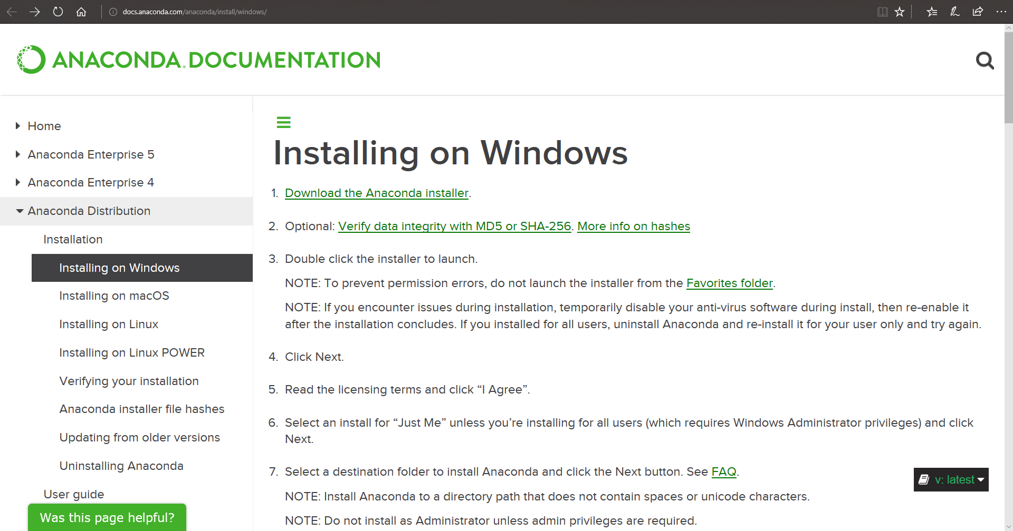
Anaconda
La aplicación “Anaconda” con Python 3.7 puede ser instalada siguiendo los pasos indicados en la página http://docs.anaconda.com/anaconda/install/windows/

Slide 23
2. Librerías empleadas

Slide 24
Scikit-learn
sklearn.model_selection.KFold(n_splits=’warn’, shuffle=False, random_state=None)
sklearn.model_selection.cross_val_score(estimator, X, y=None, groups=None, scoring=None, cv=’warn’, n_jobs=None, verbose=0, fit_params=None, pre_dispatch=‘2*n_jobs’, error_score=’raise-deprecating’
sklearn.preprocessing.StandardScaler(copy=True, with_mean=True, with_std=True)
StandardScaler.fit(X, y=None)
StandardScaler.transform(X, y=’deprecated’, copy=None)

Slide 25
Scikit-learn
sklearn.linear_model.LinearRegression(fit_intercept=True, normalize=False, copy_X=True, n_jobs=None)
sklearn.linear_model.Lasso(alpha=1.0, fit_intercept=True, normalize=False, precompute=False, copy_X=True, max_iter=1000, tol=0.0001, warm_start=False, positive=False, random_state=None, selection=’cyclic’)
sklearn.linear_model.ElasticNet(alpha=1.0, l1_ratio=0.5, fit_intercept=True, normalize=False, precompute=False, max_iter=1000, copy_X=True, tol=0.0001, warm_start=False, positive=False, random_state=None, selection=’cyclic’)
sklearn.tree.DecisionTreeRegressor(criterion=’mse’, splitter=’best’, max_depth=None, min_samples_split=2, min_samples_leaf=1, min_weight_fraction_leaf=0.0, max_features=None, random_state=None, max_leaf_nodes=None, min_impurity_decrease=0.0, min_impurity_split=None, presort=False)
sklearn.svm.SVR(kernel=’rbf’, degree=3, gamma=’auto_deprecated’, coef0=0.0, tol=0.001, C=1.0, epsilon=0.1, shrinking=True, cache_size=200, verbose=False, max_iter=-1)

Slide 26
Statsmodels
statsmodels.tsa.api.VAR(endog, exog=None, dates=None, freq=None, missing='none’)
VAR.fit(maxlags=None, method='ols', ic=None, trend='c', verbose=False)
VARResults.summary()
VARResults.test_causality(caused, causing=None, kind='f', signif=0.05)
VARResults.forecast(y, steps, exog_future=None)

Slide 27
Statsmodels
statsmodels.tsa.stattools.acf(x, unbiased=False, nlags=40, qstat=False, fft=False, alpha=None, missing='none’)
statsmodels.tsa.stattools.pacf(x, nlags=40, method='ywunbiased', alpha=None)
statsmodels.graphics.gofplots.qqplot(data, dist=<scipy.stats._continuous_distns.norm_gen object>, distargs=(), a=0, loc=0, scale=1, fit=False, line=None, ax=None, **plotkwargs)

Slide 28
3. Diagrama del proceso

Slide 29
Diagrama del proceso
Establecer series de tiempo
Importar series de tiempo
Seleccionar variables
Probar causalidad
Ejecutar VAR
Comprobar algoritmos
Seleccionar modelo
Evaluar modelo seleccionado
Definición de hitos para escenarios
Exportar datos finales
Importar librerías

Slide 30
3. Componentes de la plantilla

Slide 31
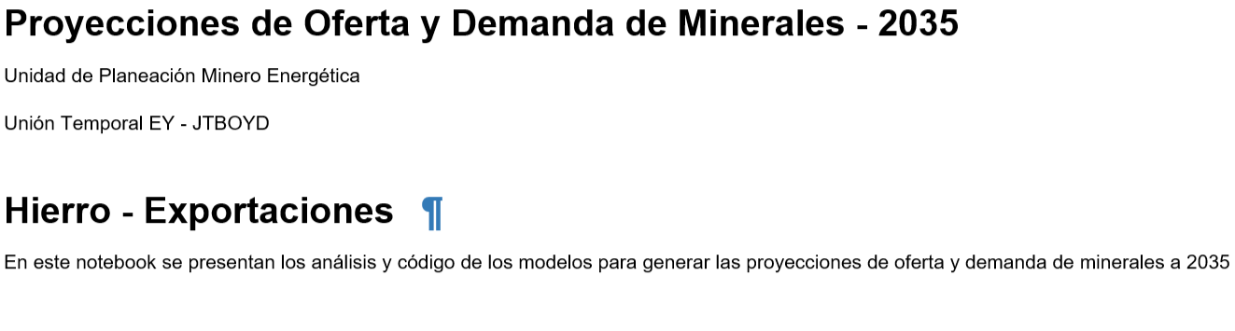
Componentes de la plantilla
Encabezado del mineral

Slide 32
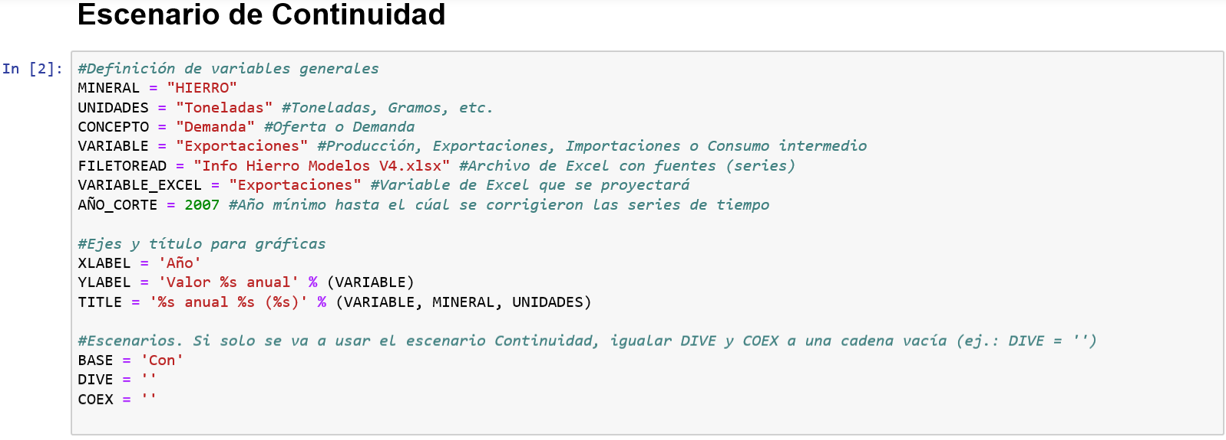
Componentes de la plantilla
Asignación de valores a variables

Slide 33
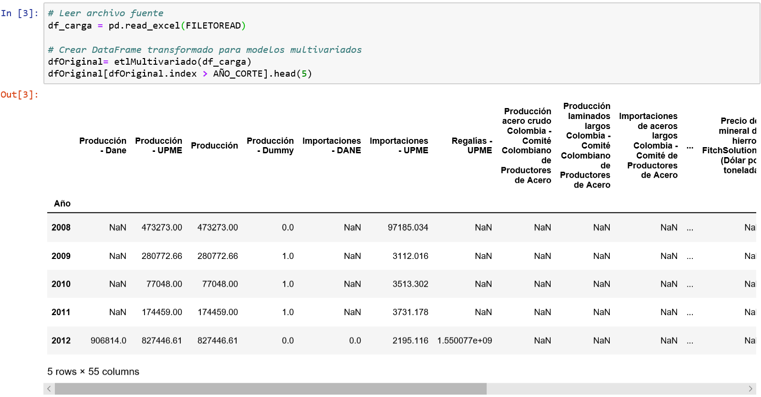
Componentes de la plantilla
Importación de series de tiempo

Slide 34
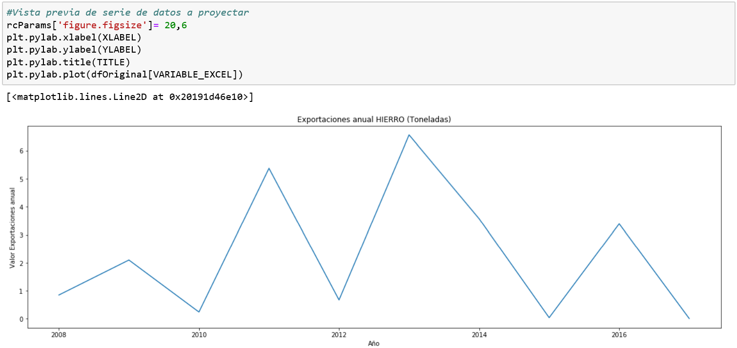
Componentes de la plantilla
Vista previa de serie de datos a proyectar

Slide 35
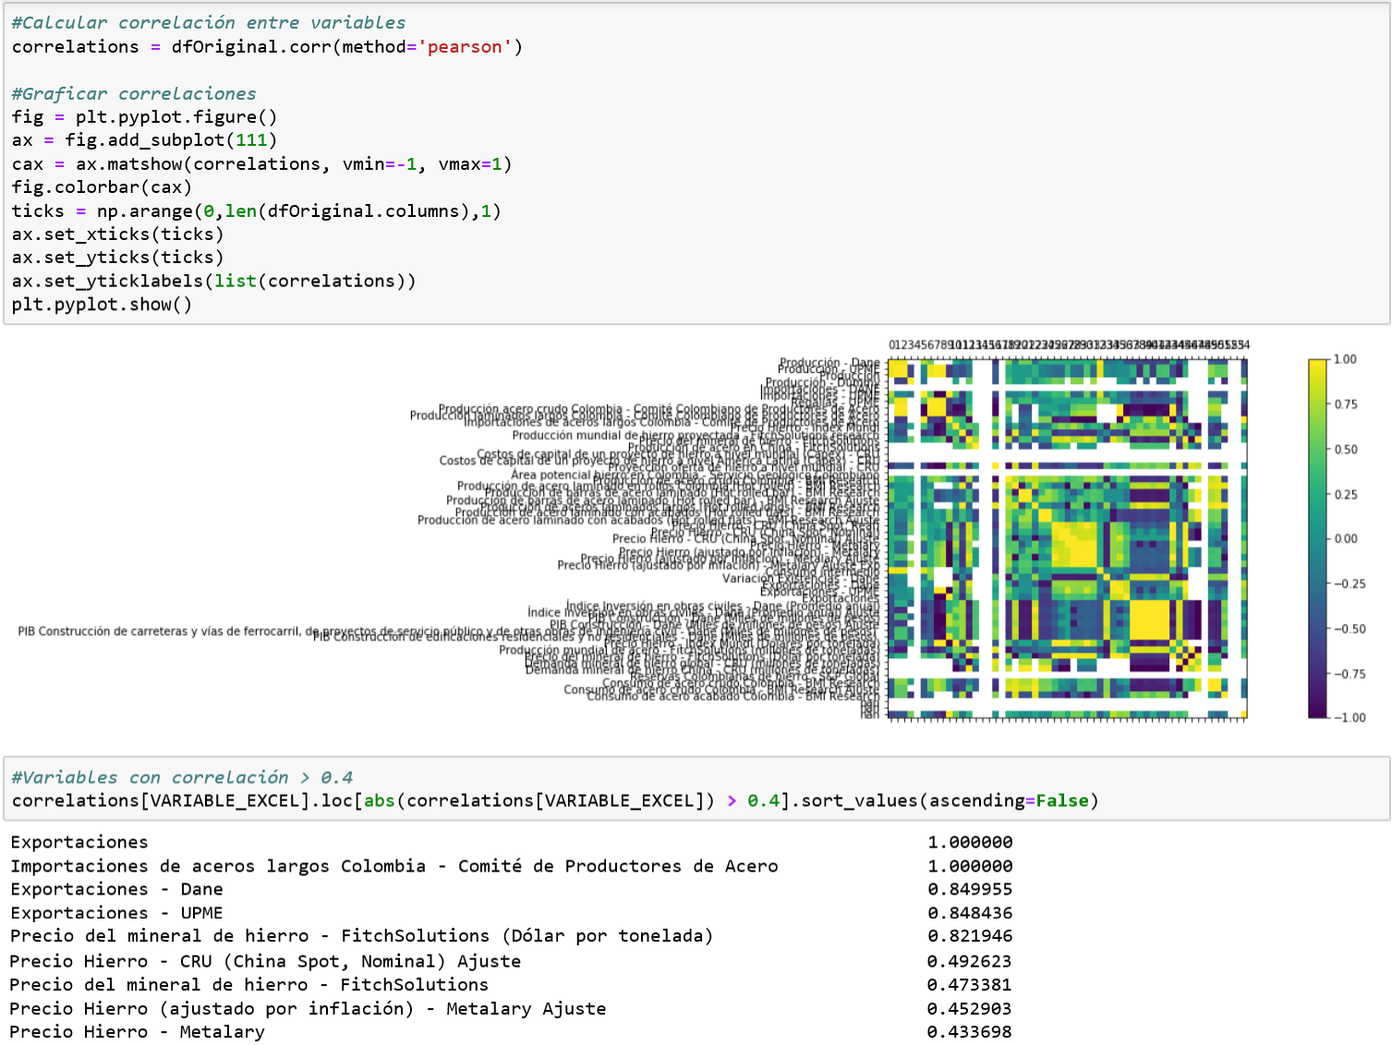
Componentes de la plantilla
Cálculo de la correlación entre la variable a proyectar y las demás series

Slide 36
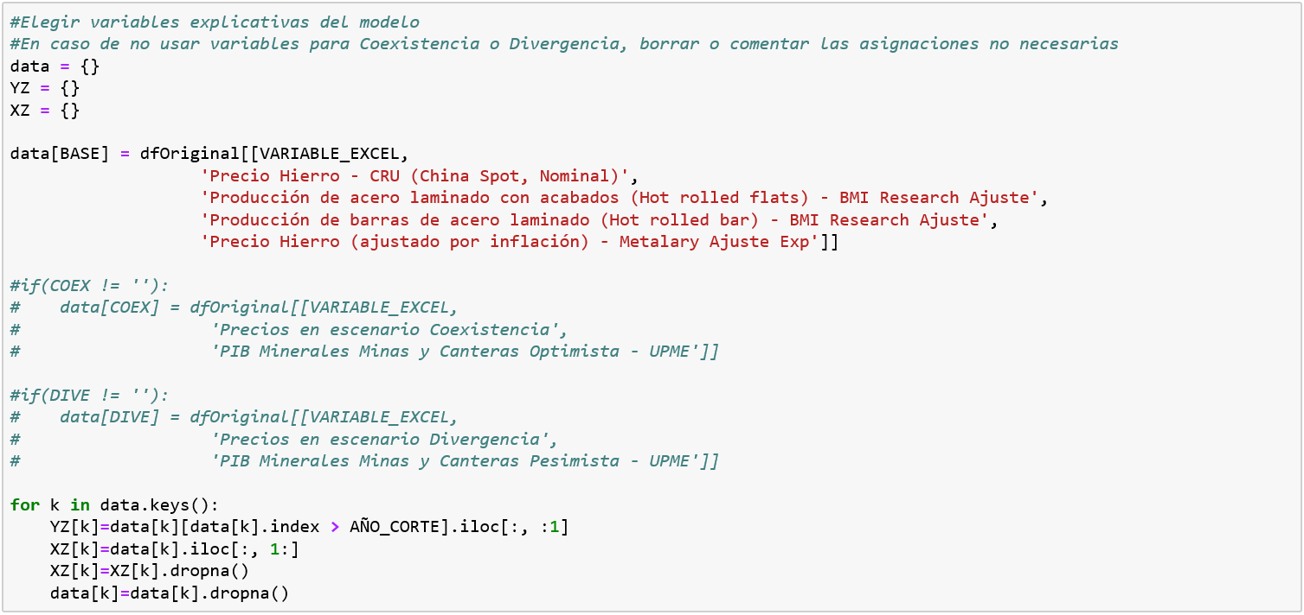
Componentes de la plantilla
Selección de las variables explicativas del modelo

Slide 37
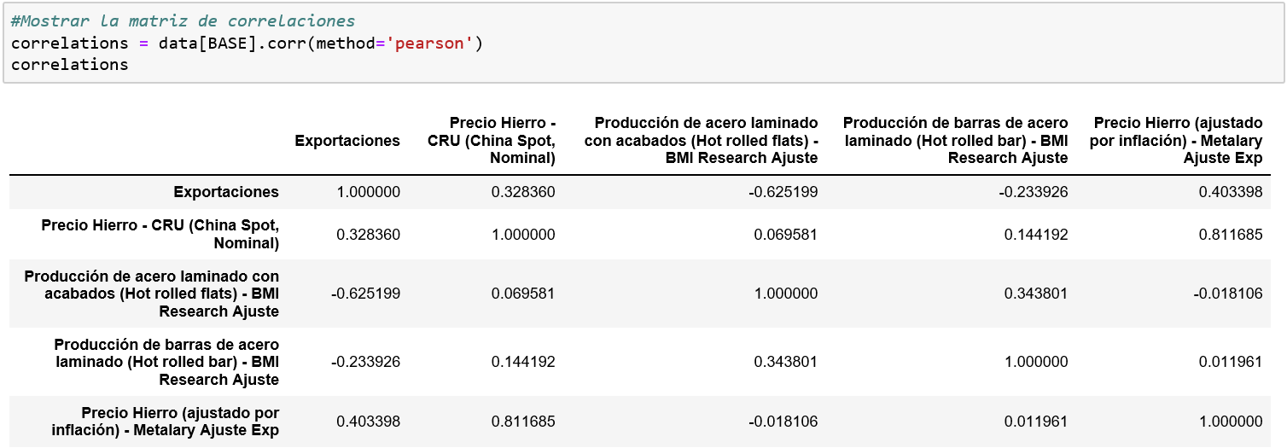
Componentes de la plantilla
Correlaciones entre las variables elegidas

Slide 38
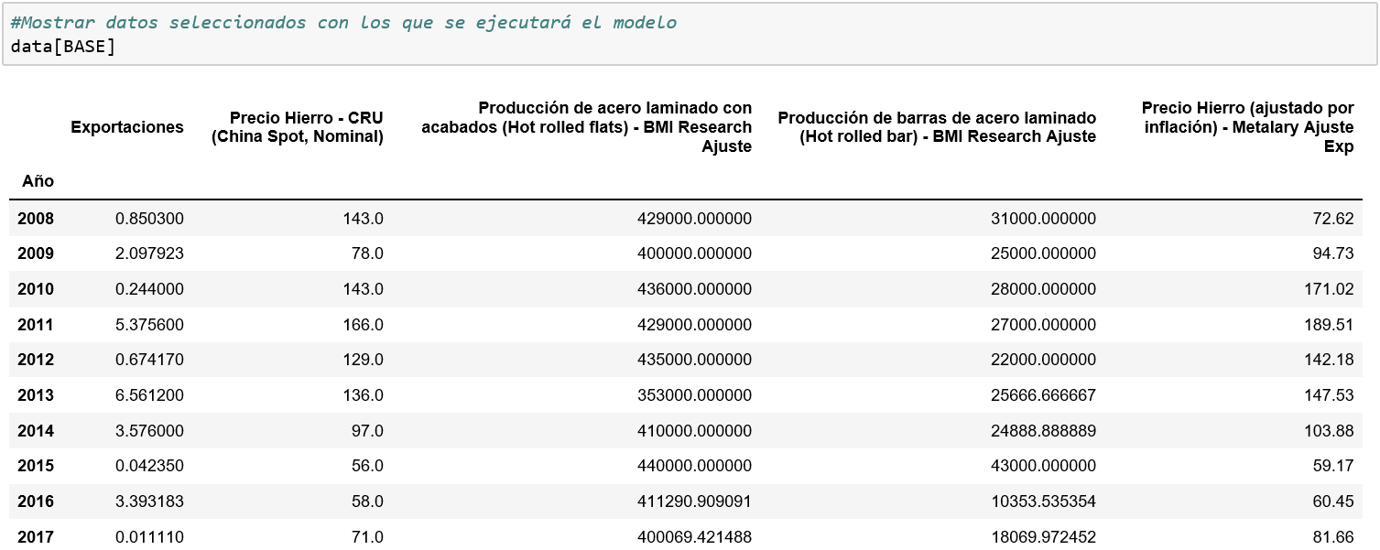
Componentes de la plantilla
Datos seleccionados

Slide 39
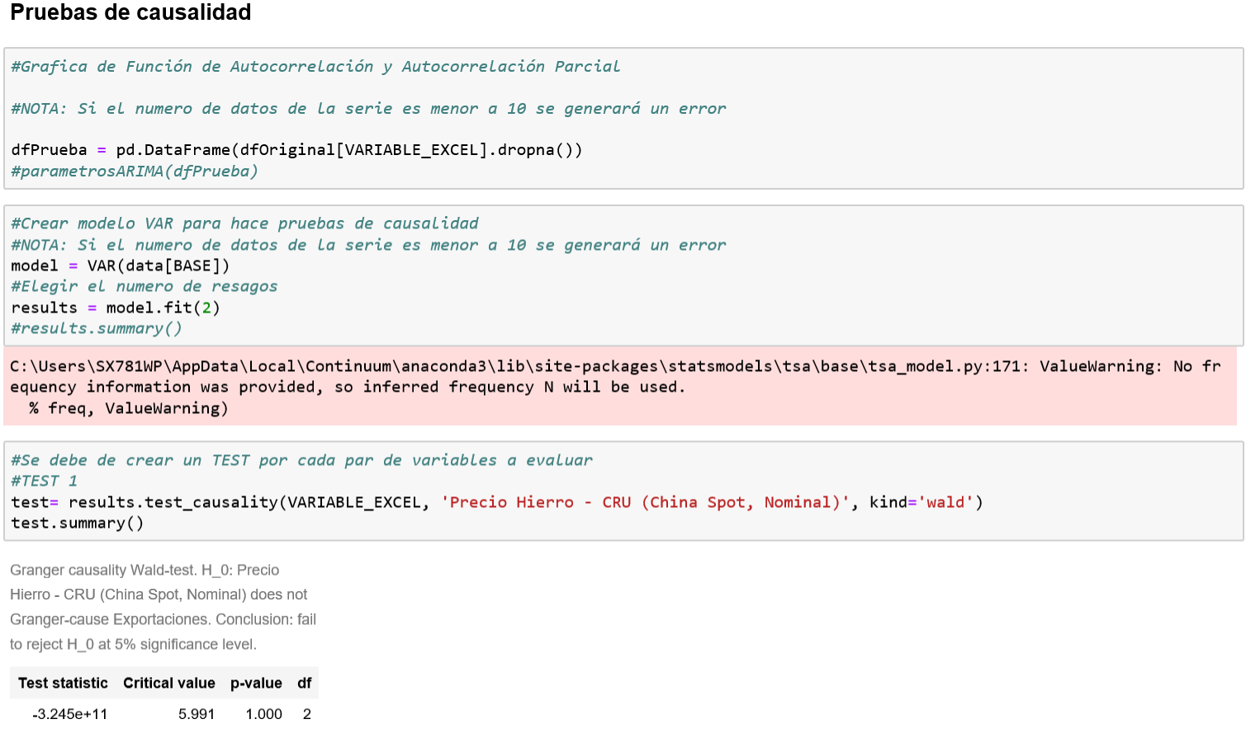
Componentes de la plantilla
Pruebas de causalidad

Slide 40
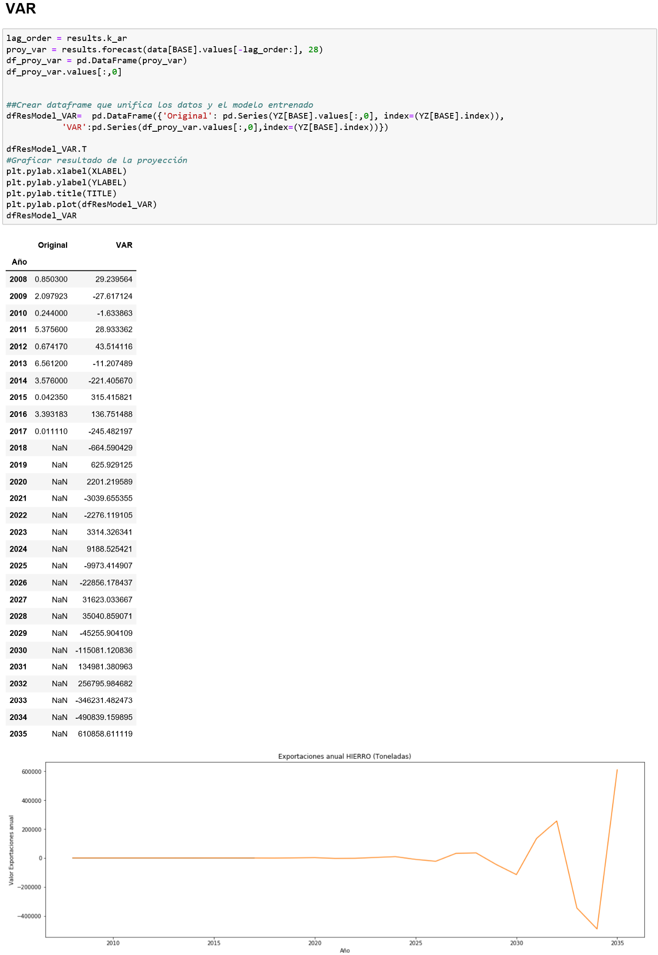
Componentes de la plantilla
Implementación del modelo VAR

Slide 41
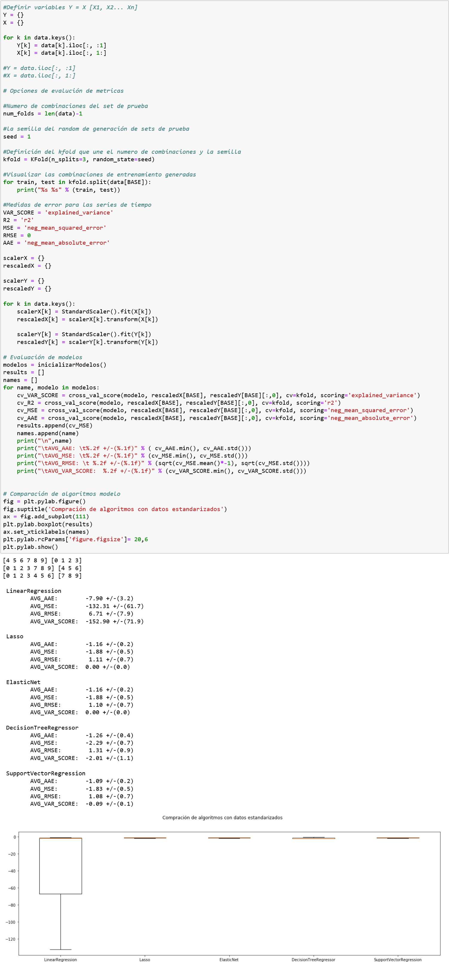
Componentes de la plantilla
Comparación de algoritmos

Slide 42
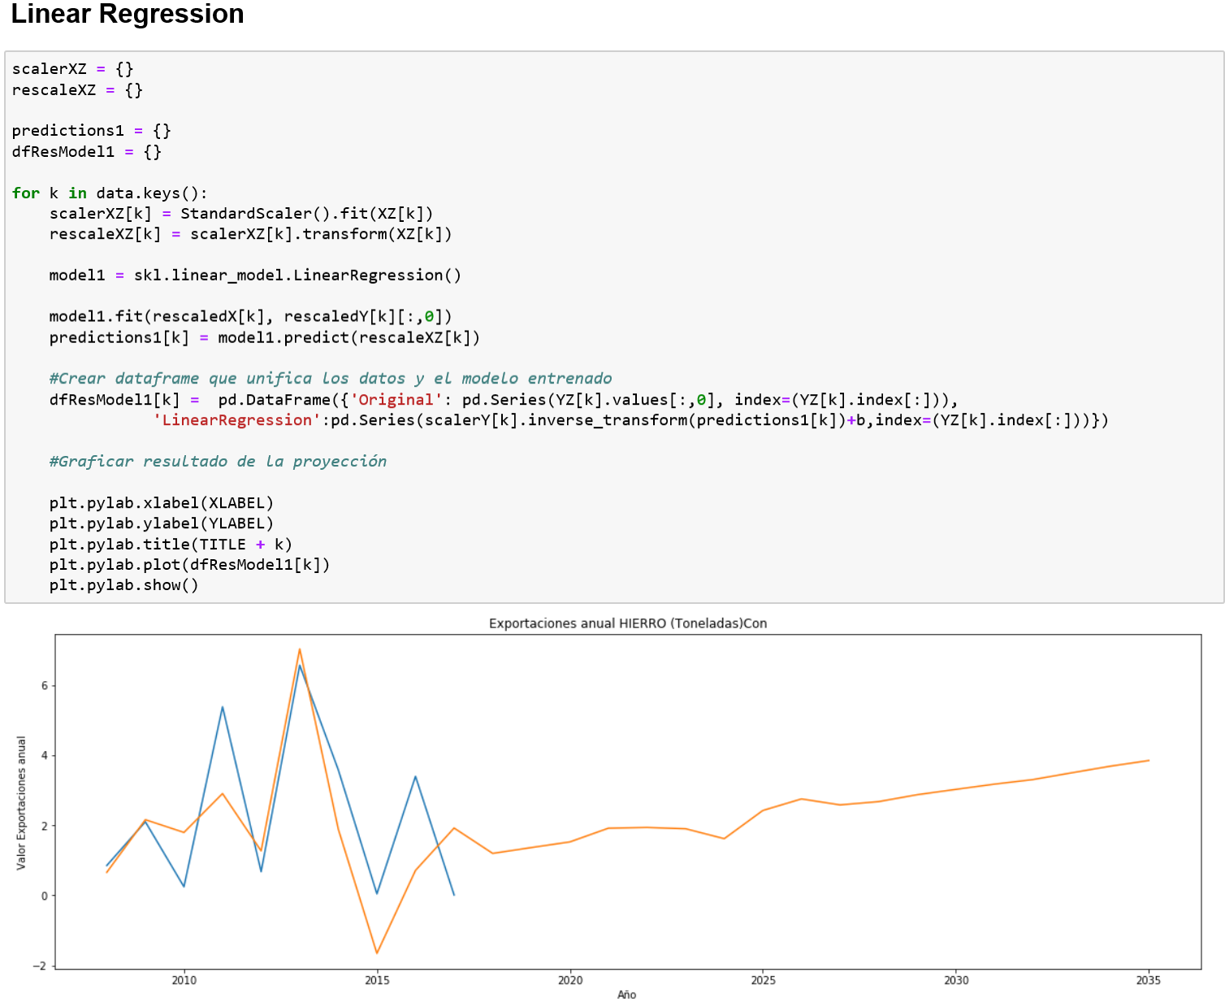
Componentes de la plantilla
Implementación del modelo Linear Regression

Slide 43
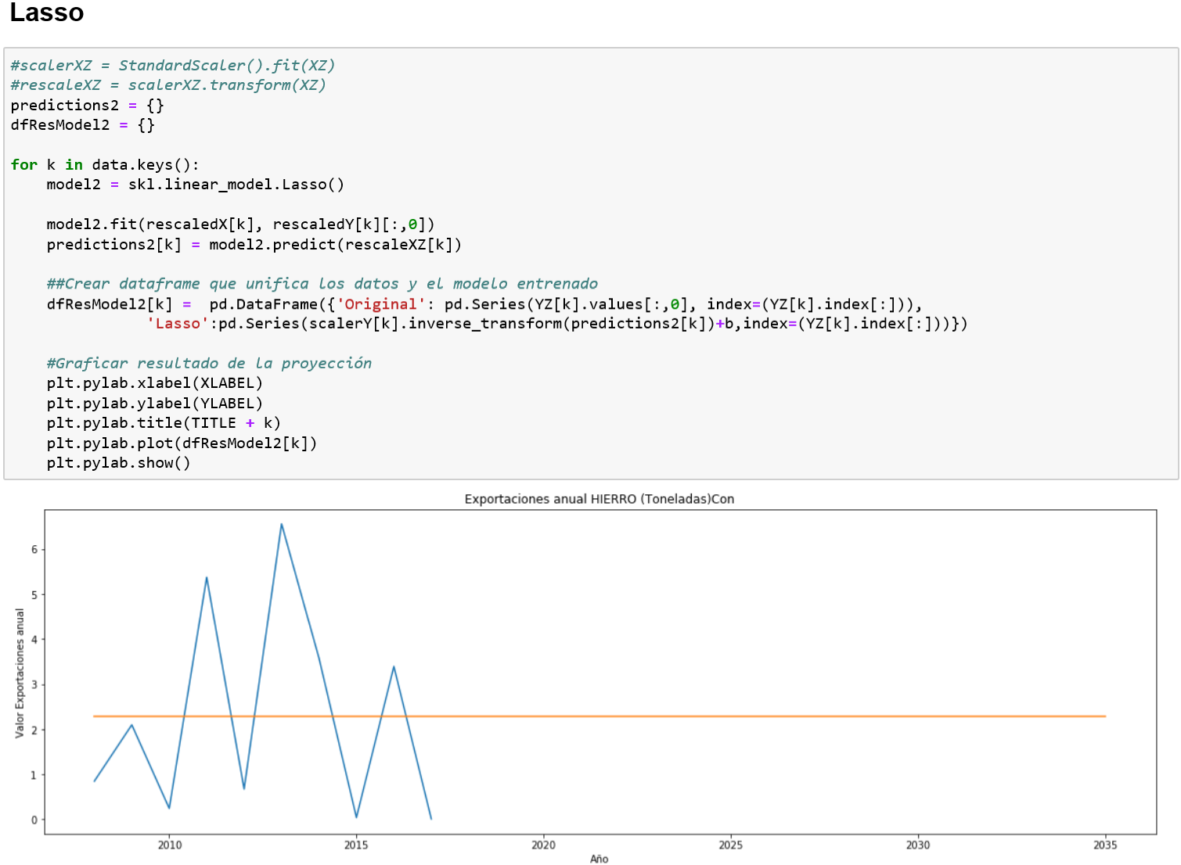
Componentes de la plantilla
Implementación del modelo Lasso

Slide 44
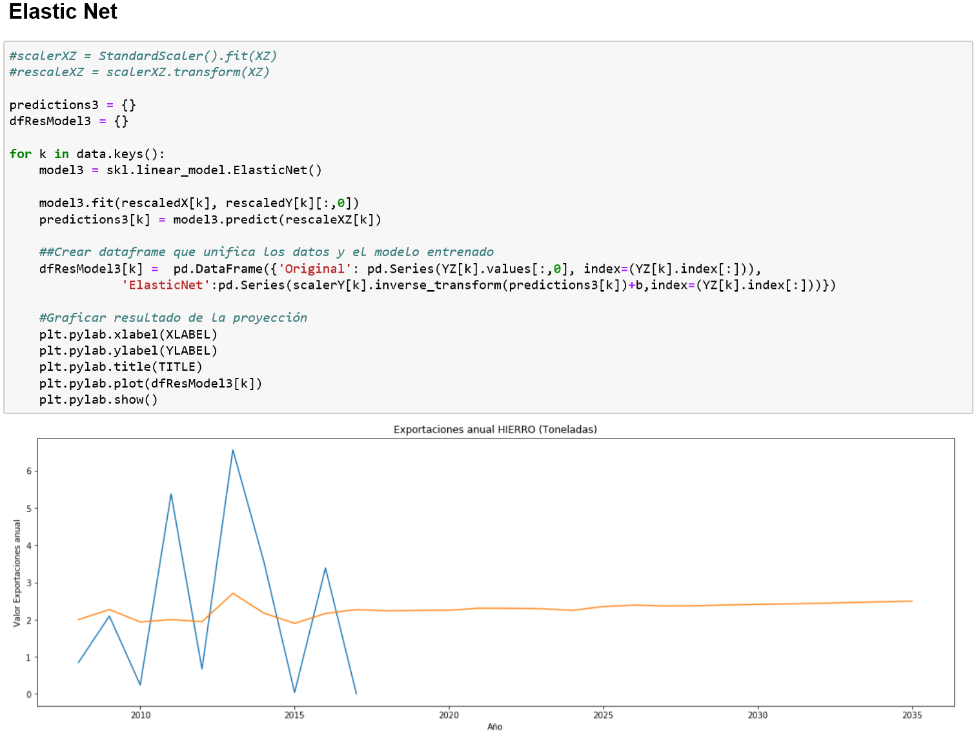
Componentes de la plantilla
Implementación del modelo Elastic Net

Slide 45
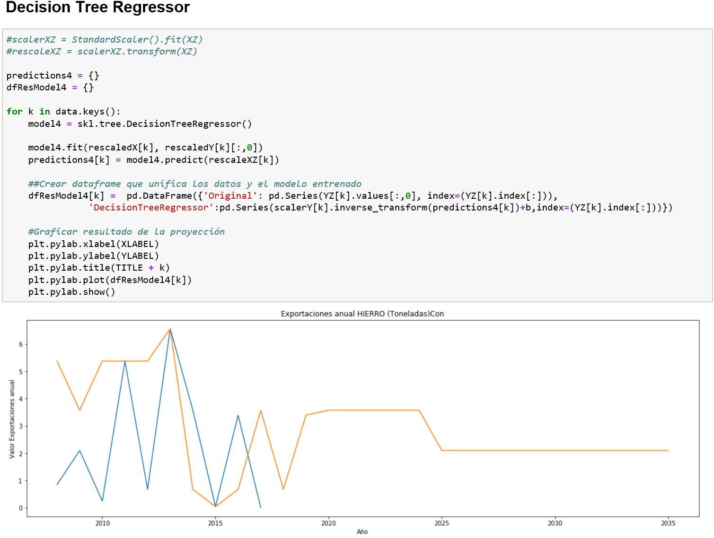
Componentes de la plantilla
Implementación del modelo Decision Tree Regressor

Slide 46
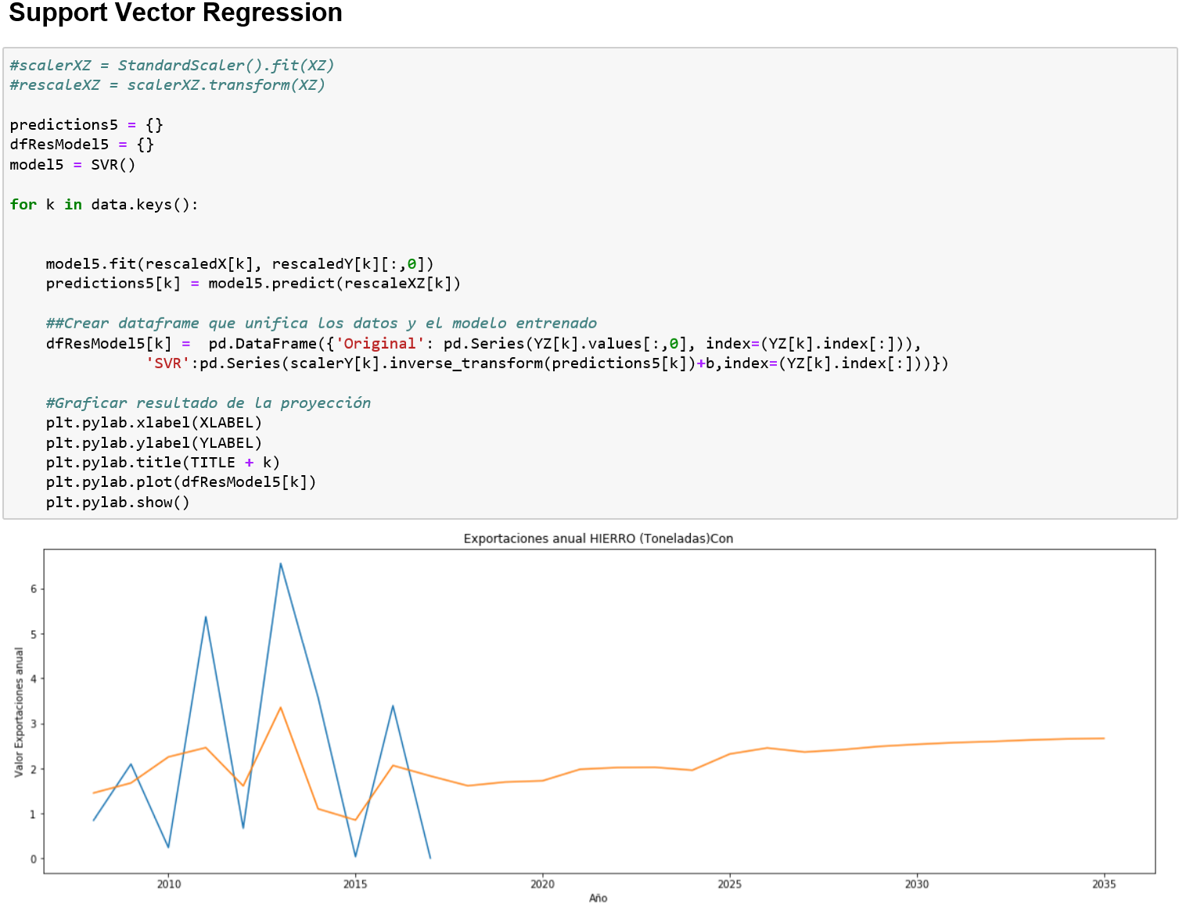
Componentes de la plantilla
Implementación del modelo Support Vector Regression

Slide 47
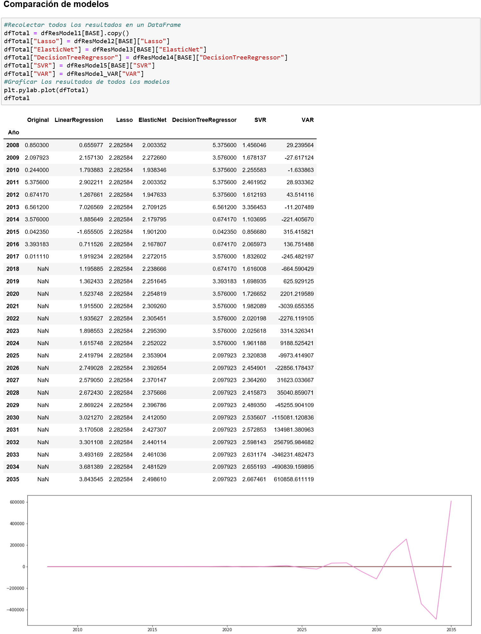
Componentes de la plantilla
Comparación entre la proyección de los modelos

Slide 48
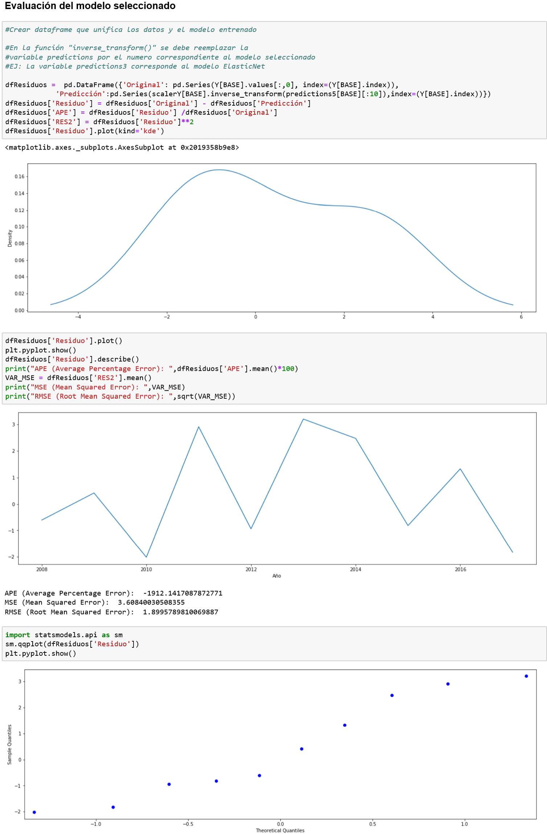
Componentes de la plantilla
Comparación entre la proyección de los modelos

Slide 49
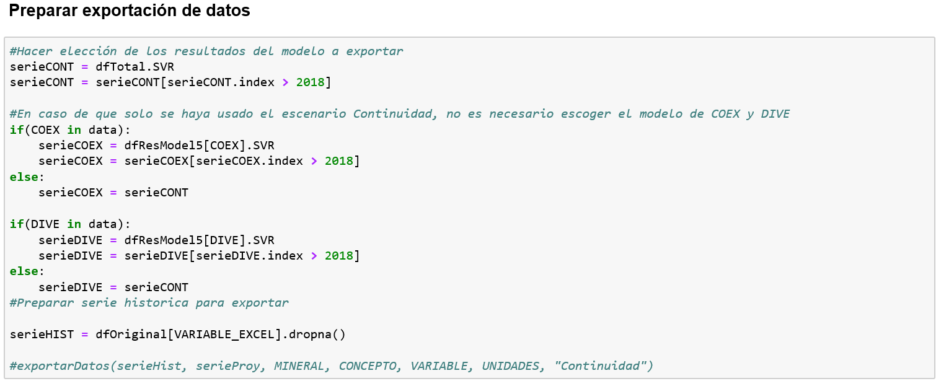
Componentes de la plantilla
Inicialización de los dataframes a exportar

Slide 50
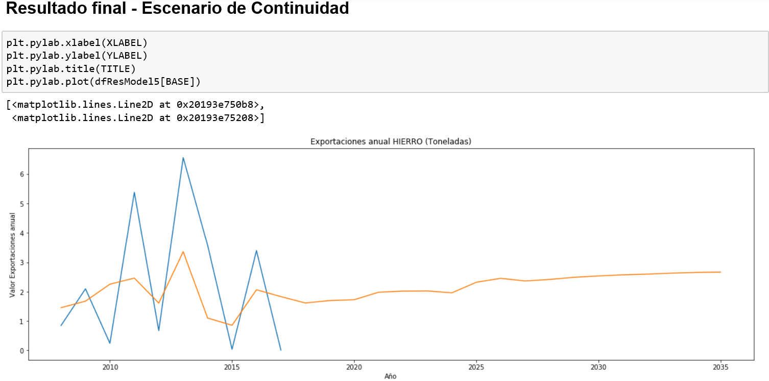
Componentes de la plantilla
Proyección para el escenario de continuidad

Slide 51
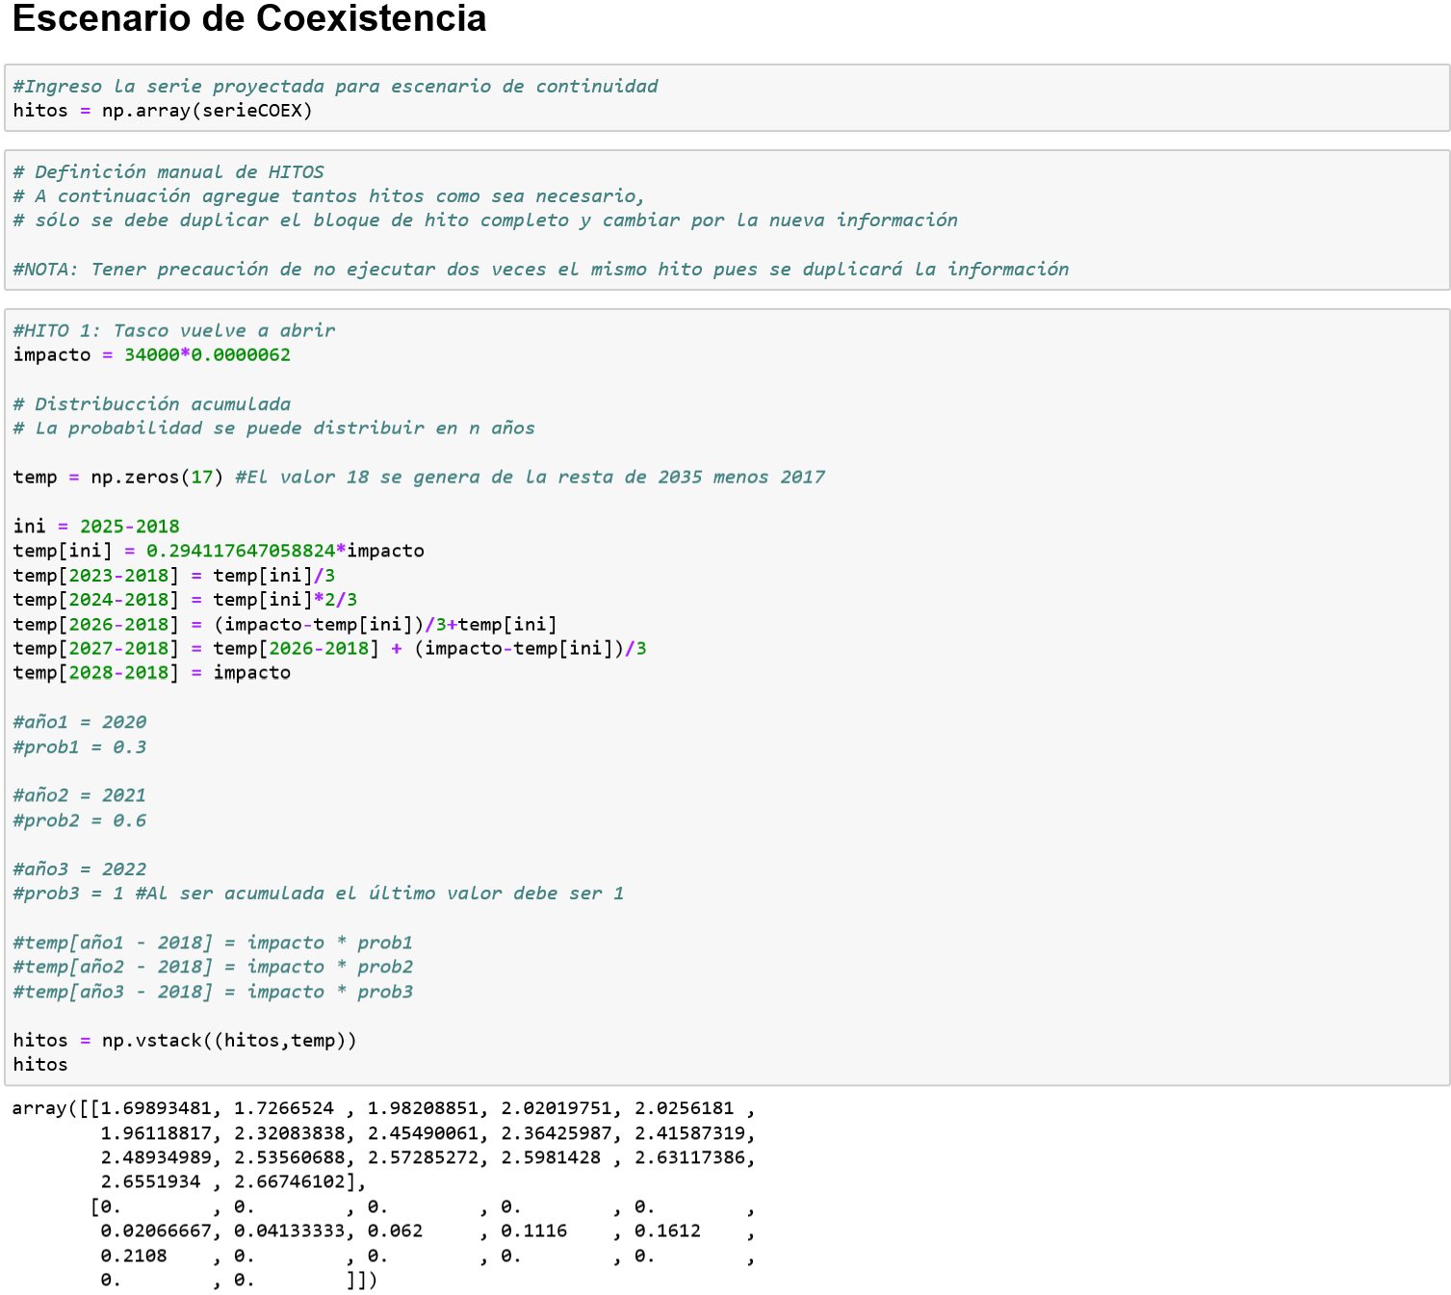
Componentes de la plantilla
Definición de hitos para el escenario de coexistencia

Slide 52
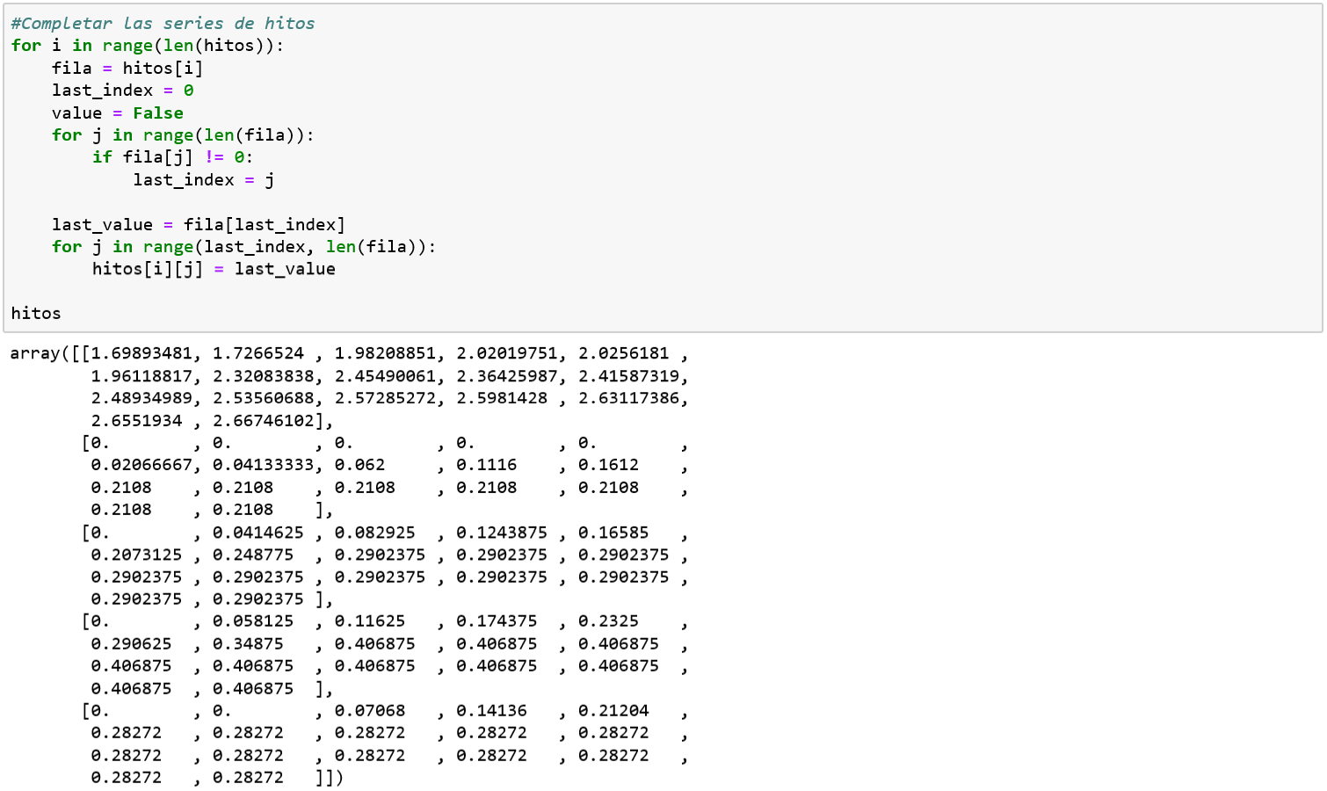
Componentes de la plantilla
Completitud de serie de tiempo usando el último valor de la serie que es diferente de cero

Slide 53
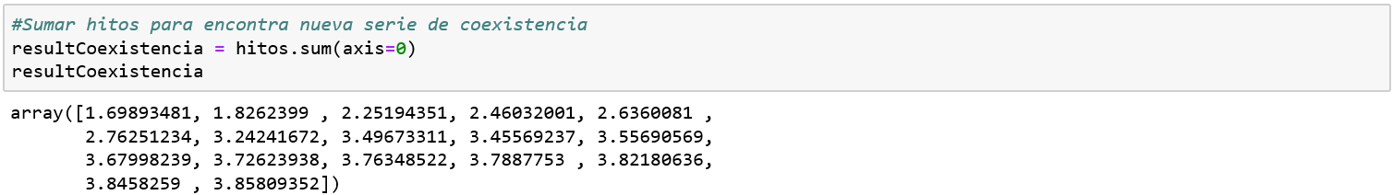
Componentes de la plantilla
Suma de hitos

Slide 54
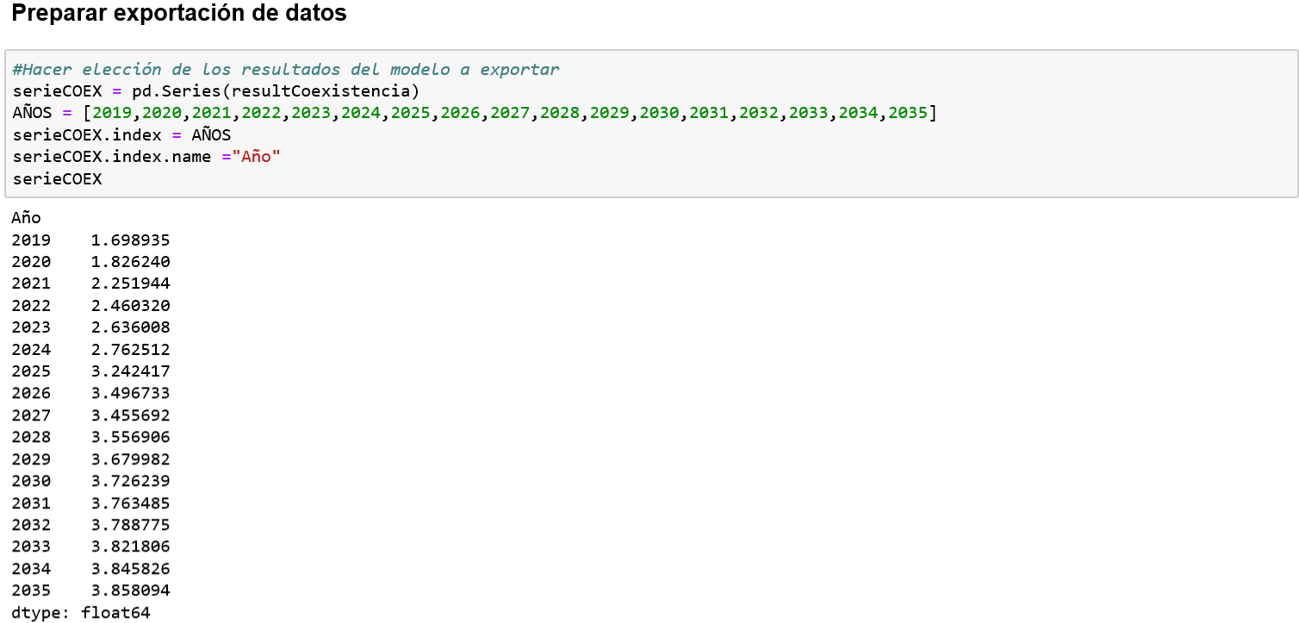
Componentes de la plantilla
Asignación de valores al dataframe de coexistencia

Slide 55
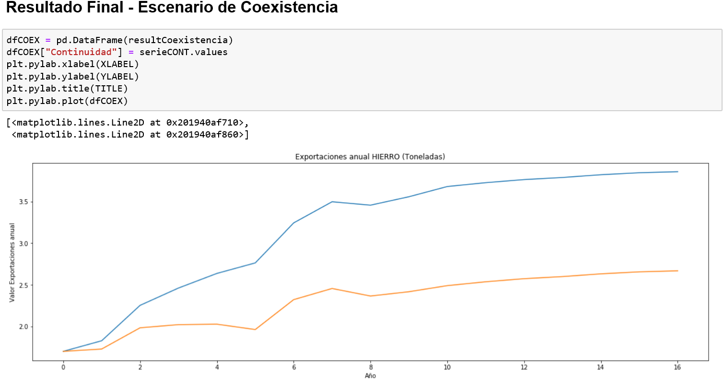
Componentes de la plantilla
Resultado final del escenario de coexistencia

Slide 56
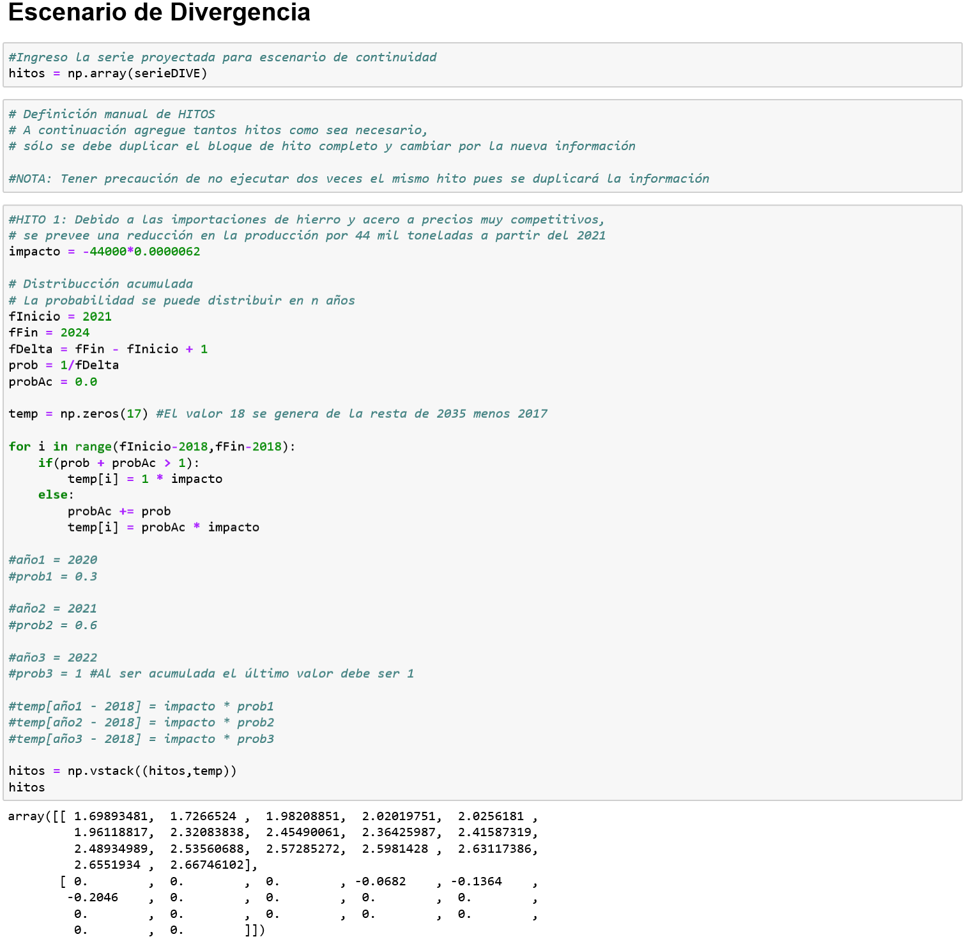
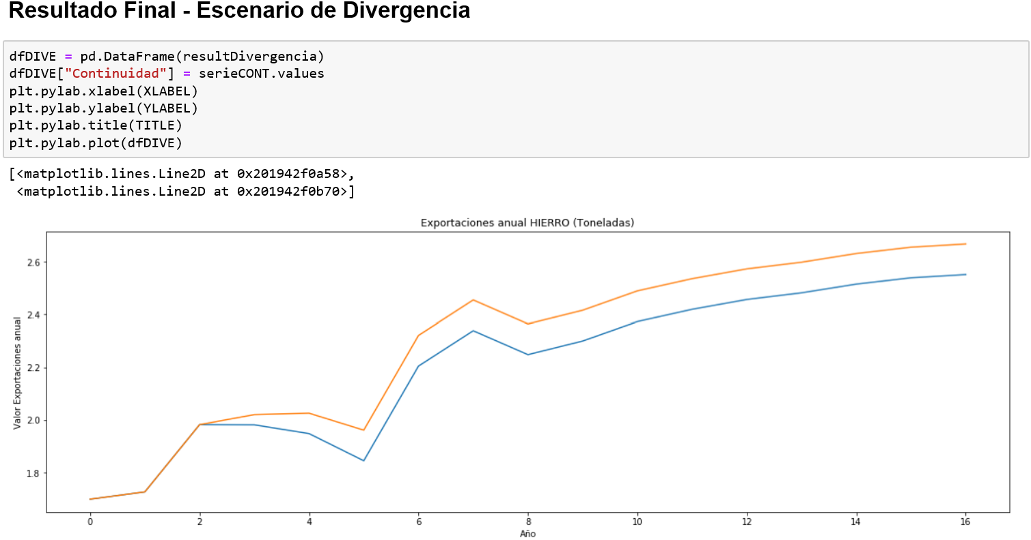
Componentes de la plantilla
Definición de hitos para el escenario de divergencia
Resultado final del escenario de divergencia
Notes:
Por definir

Slide 57
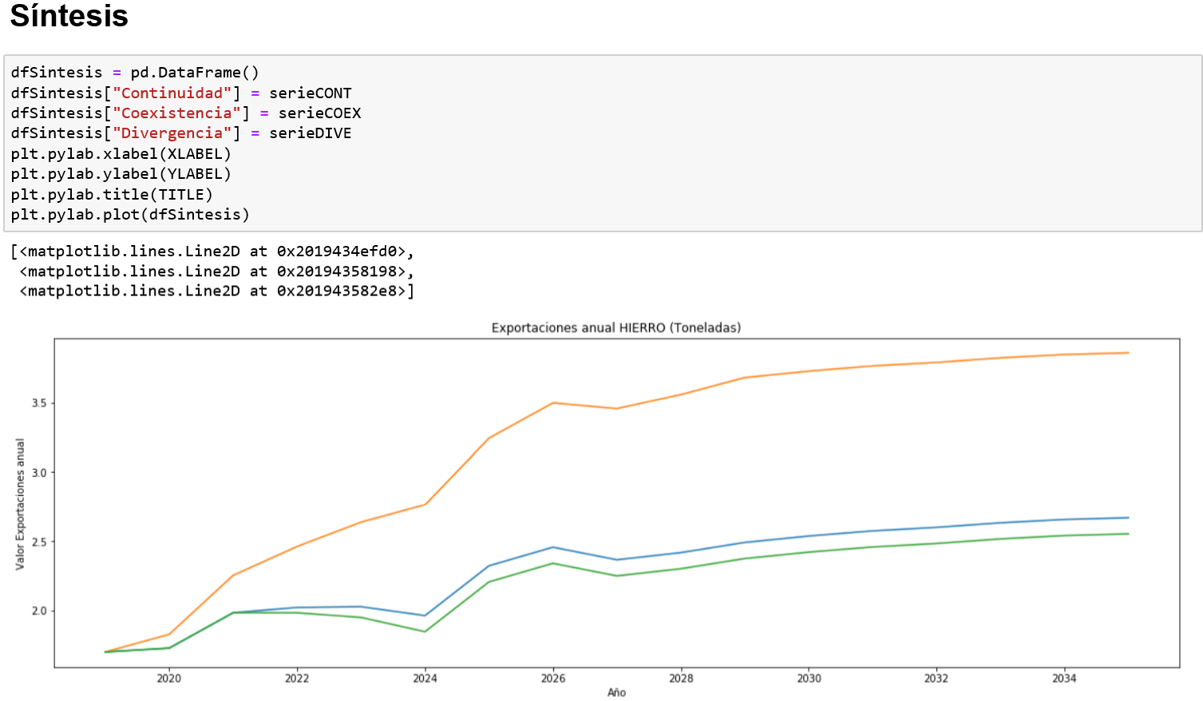
Componentes de la plantilla
Síntesis de la proyección de cada escenario

Slide 58
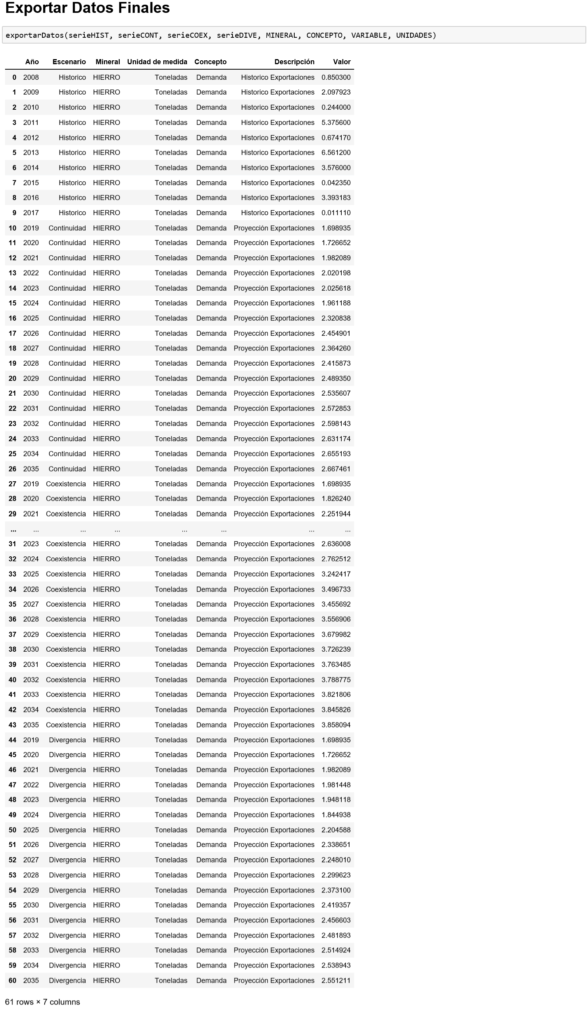
Componentes de la plantilla
Exportación de los valores anuales de las proyecciones

Slide 59
4. Paso a paso

Slide 60
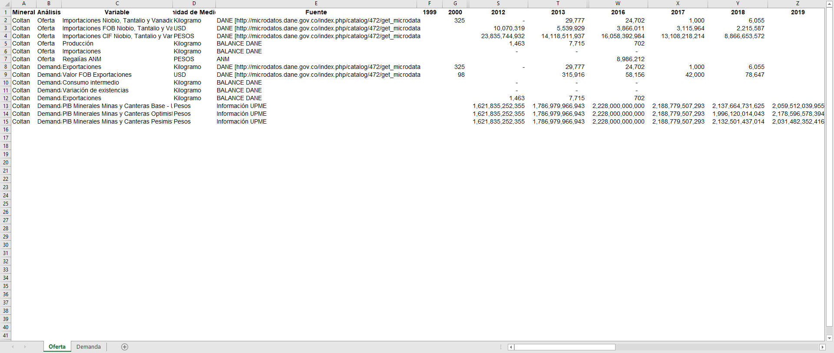
Establecer series de tiempo
Buscar datos históricos de las series de tiempo a proyectar
Buscar datos históricos y proyectados de series de tiempo relacionadas con la serie a proyectar
Escribir estas series de tiempo en Excel asegurándose que inicien desde el mismo año

Slide 61
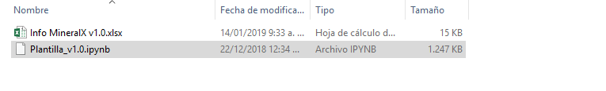
Copiar plantilla
Copiar el archivo que contiene que la plantilla y pegarlo en la misma carpeta donde se encuentra el archivo de Excel creado

Slide 62
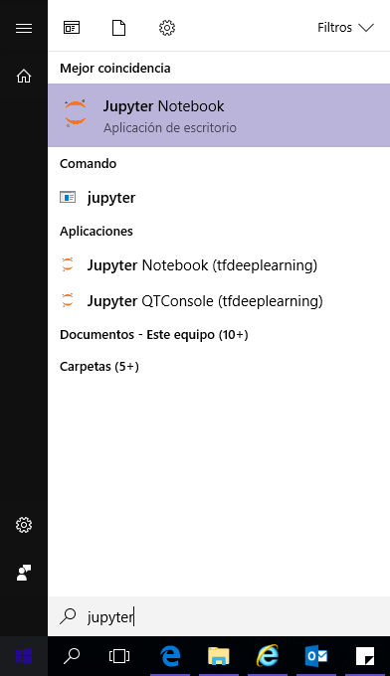
Ejecutar Jupyter
Buscar la aplicación Jupyter en Inicio y ejecutarla

Slide 63
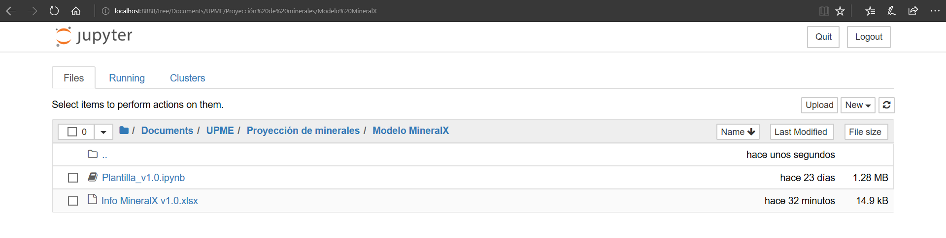
Abrir la plantilla
Usando las carpetas presentes en Jupyter, dirigirse al directorio que contiene el archivo de Excel creado y la plantilla copiada.
Clicar sobre el nombre de la plantilla

Slide 64
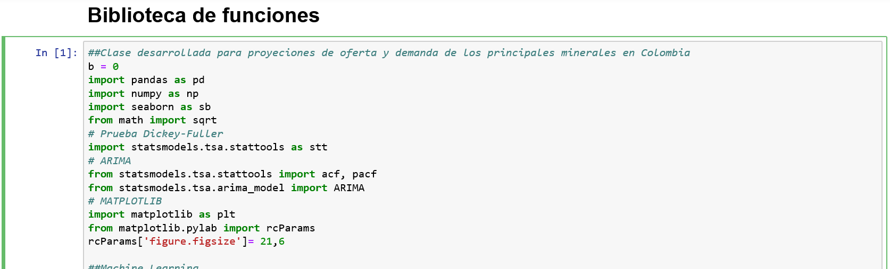
Importar librerías
Desplazarse hacia abajo hasta encontrar la sección “Biblioteca de funciones”
Clicar el área que contiene código
Presionar Shift + Enter ó Ctrl + Enter

Slide 65
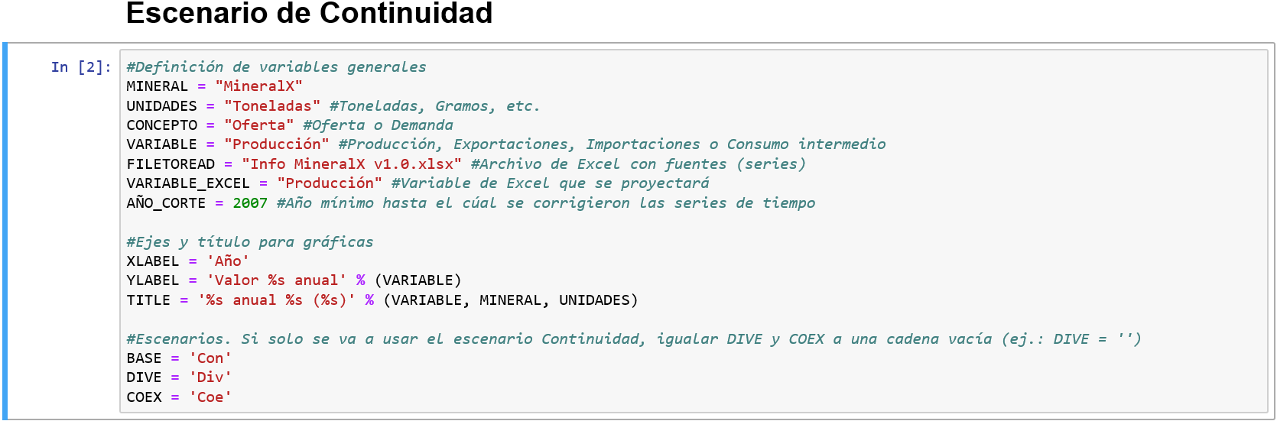
Importar series de tiempo
Editar los valores ubicados en la primera celda de la sección “Escenario de Continuidad” de acuerdo al mineral y la serie a proyectar
Presionar Shift + Enter

Slide 66
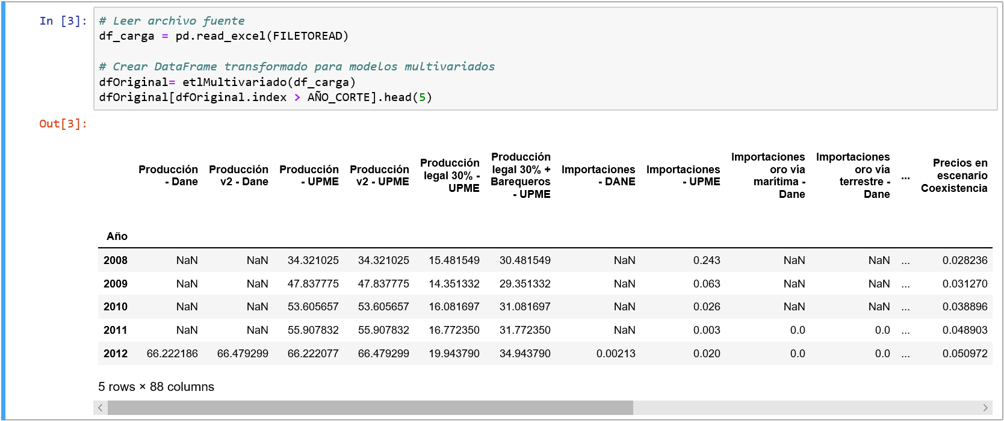
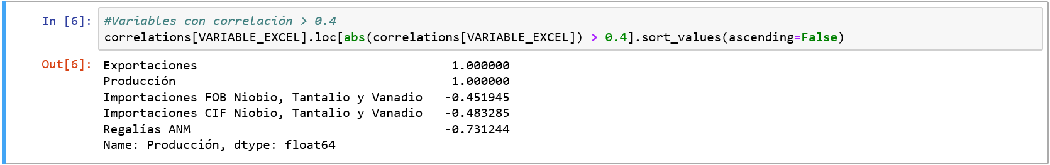
Importar series de tiempo
Presionar Shift + Enter cuatro veces

Slide 67
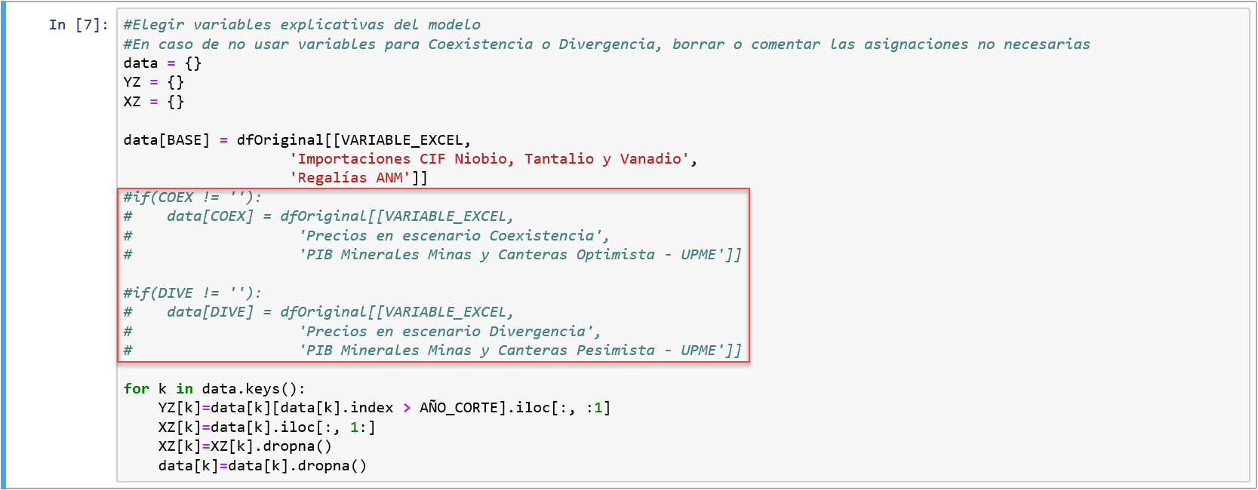
Seleccionar variables
De acuerdo a las correlaciones obtenidas y las series proyectadas en Excel, elegir las variables explicativas del modelo
En caso que no haya correlación > 0.4 o < -0.4 con series de tiempo de escenarios, comentar o borrar las líneas indicadas en la imagen
Presionar Shift + Enter

Slide 68
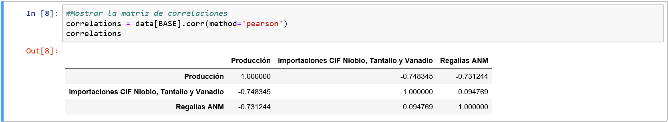
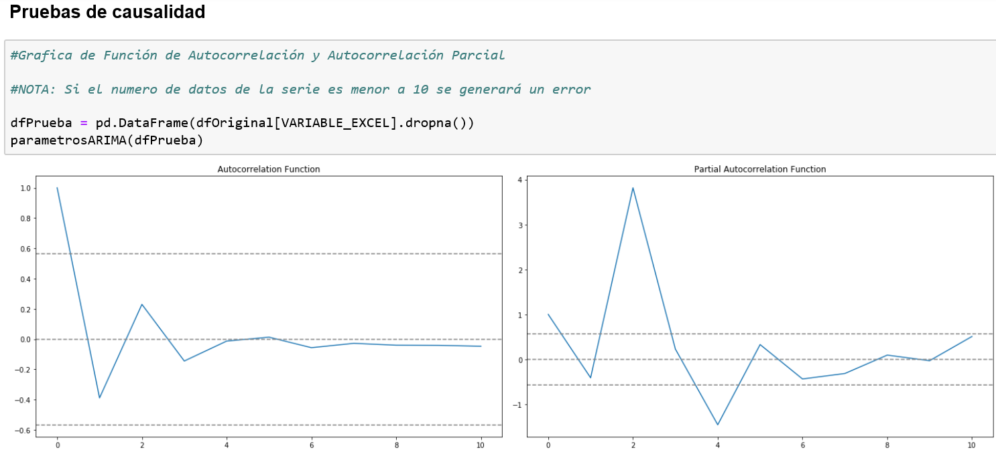
Seleccionar variables
Presionar Shift + Enter cuatro veces

Slide 69
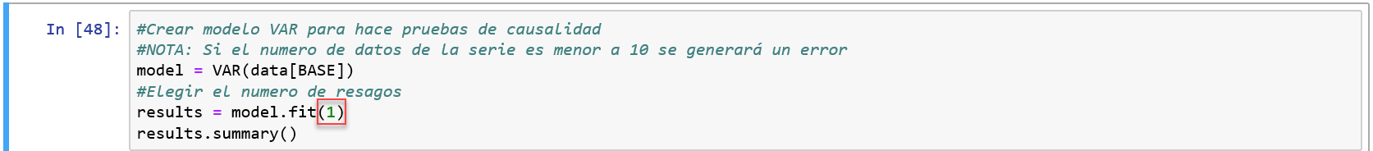
Probar causalidad
Escribir el número entero mayor o igual al punto de corte de la gráfica “Autocorrelation Function” con la recta y = 0 en la función results = model.fit(X) .
Presionar Shift + Enter
En caso que la serie histórica de la variable a proyectar tenga menos de 10 datos, saltar toda la prueba de causalidad

Slide 70
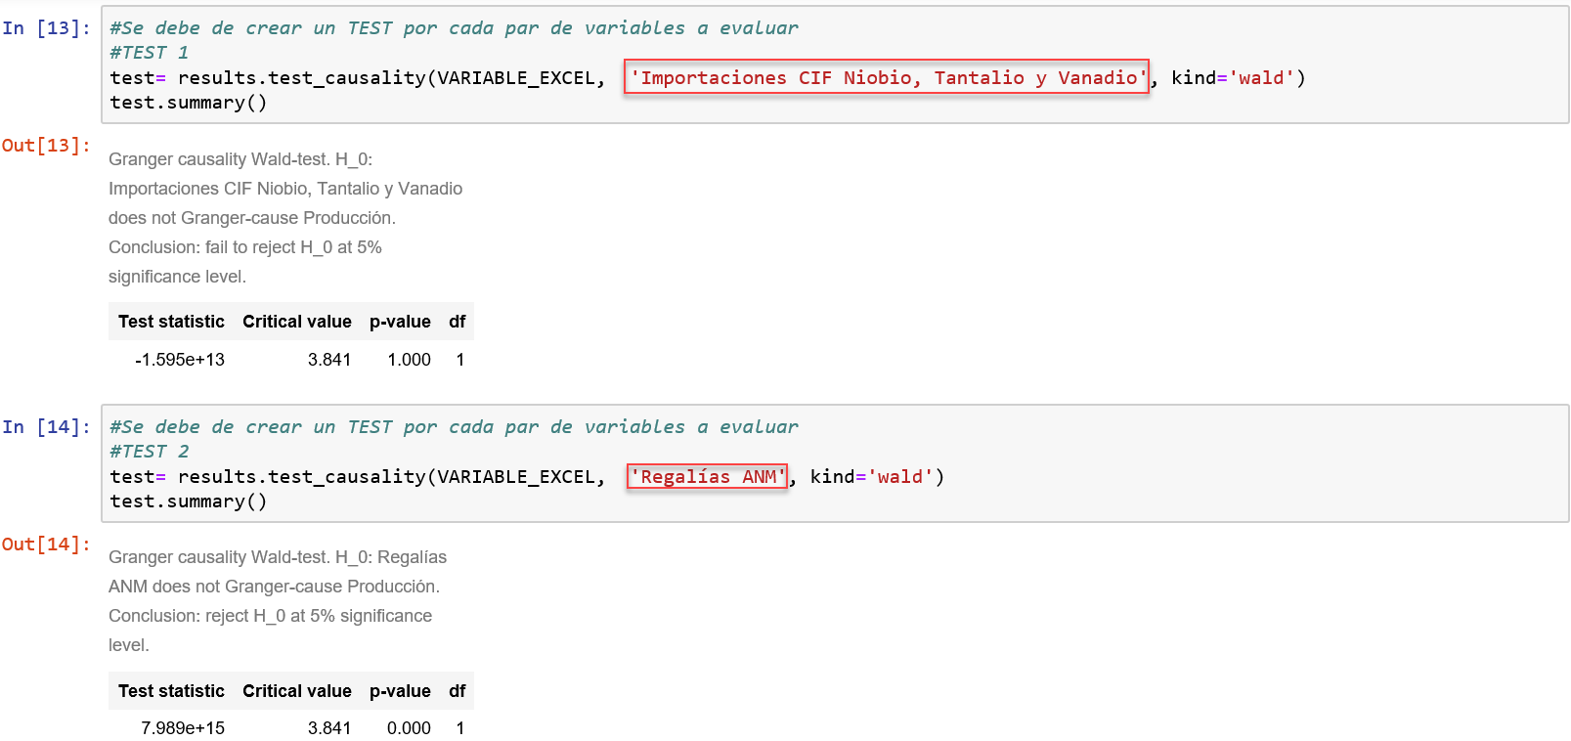
Probar causalidad
Escribir cada variable seleccionada en un test de causalidad
Presionar Shift + Enter después de escribir cada variable

Slide 71
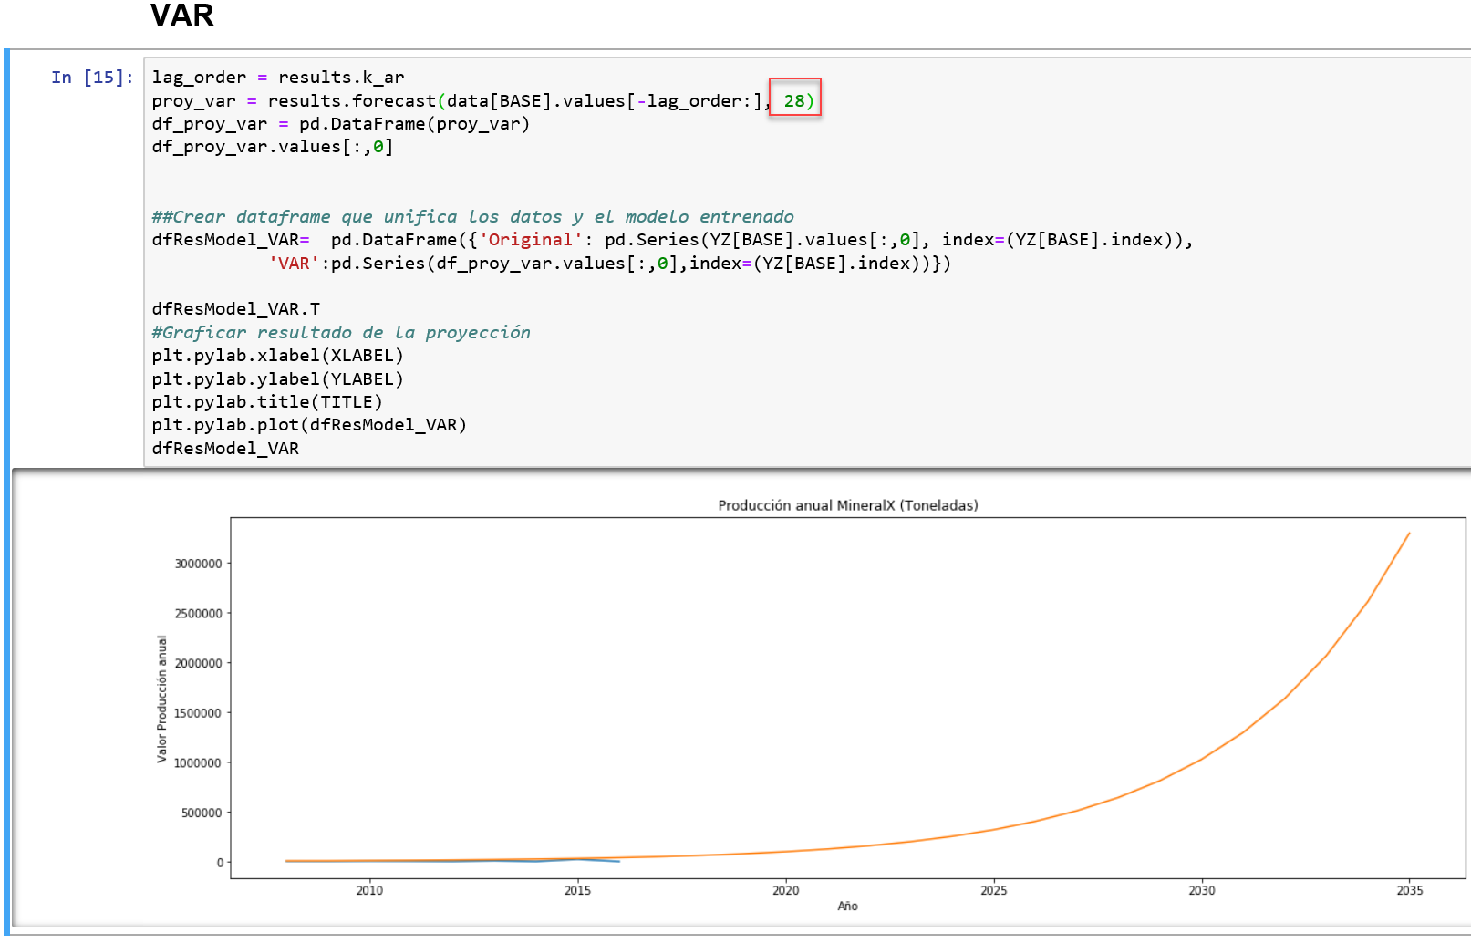
Ejecutar VAR
Presionar Shift + Enter dos veces

Slide 72
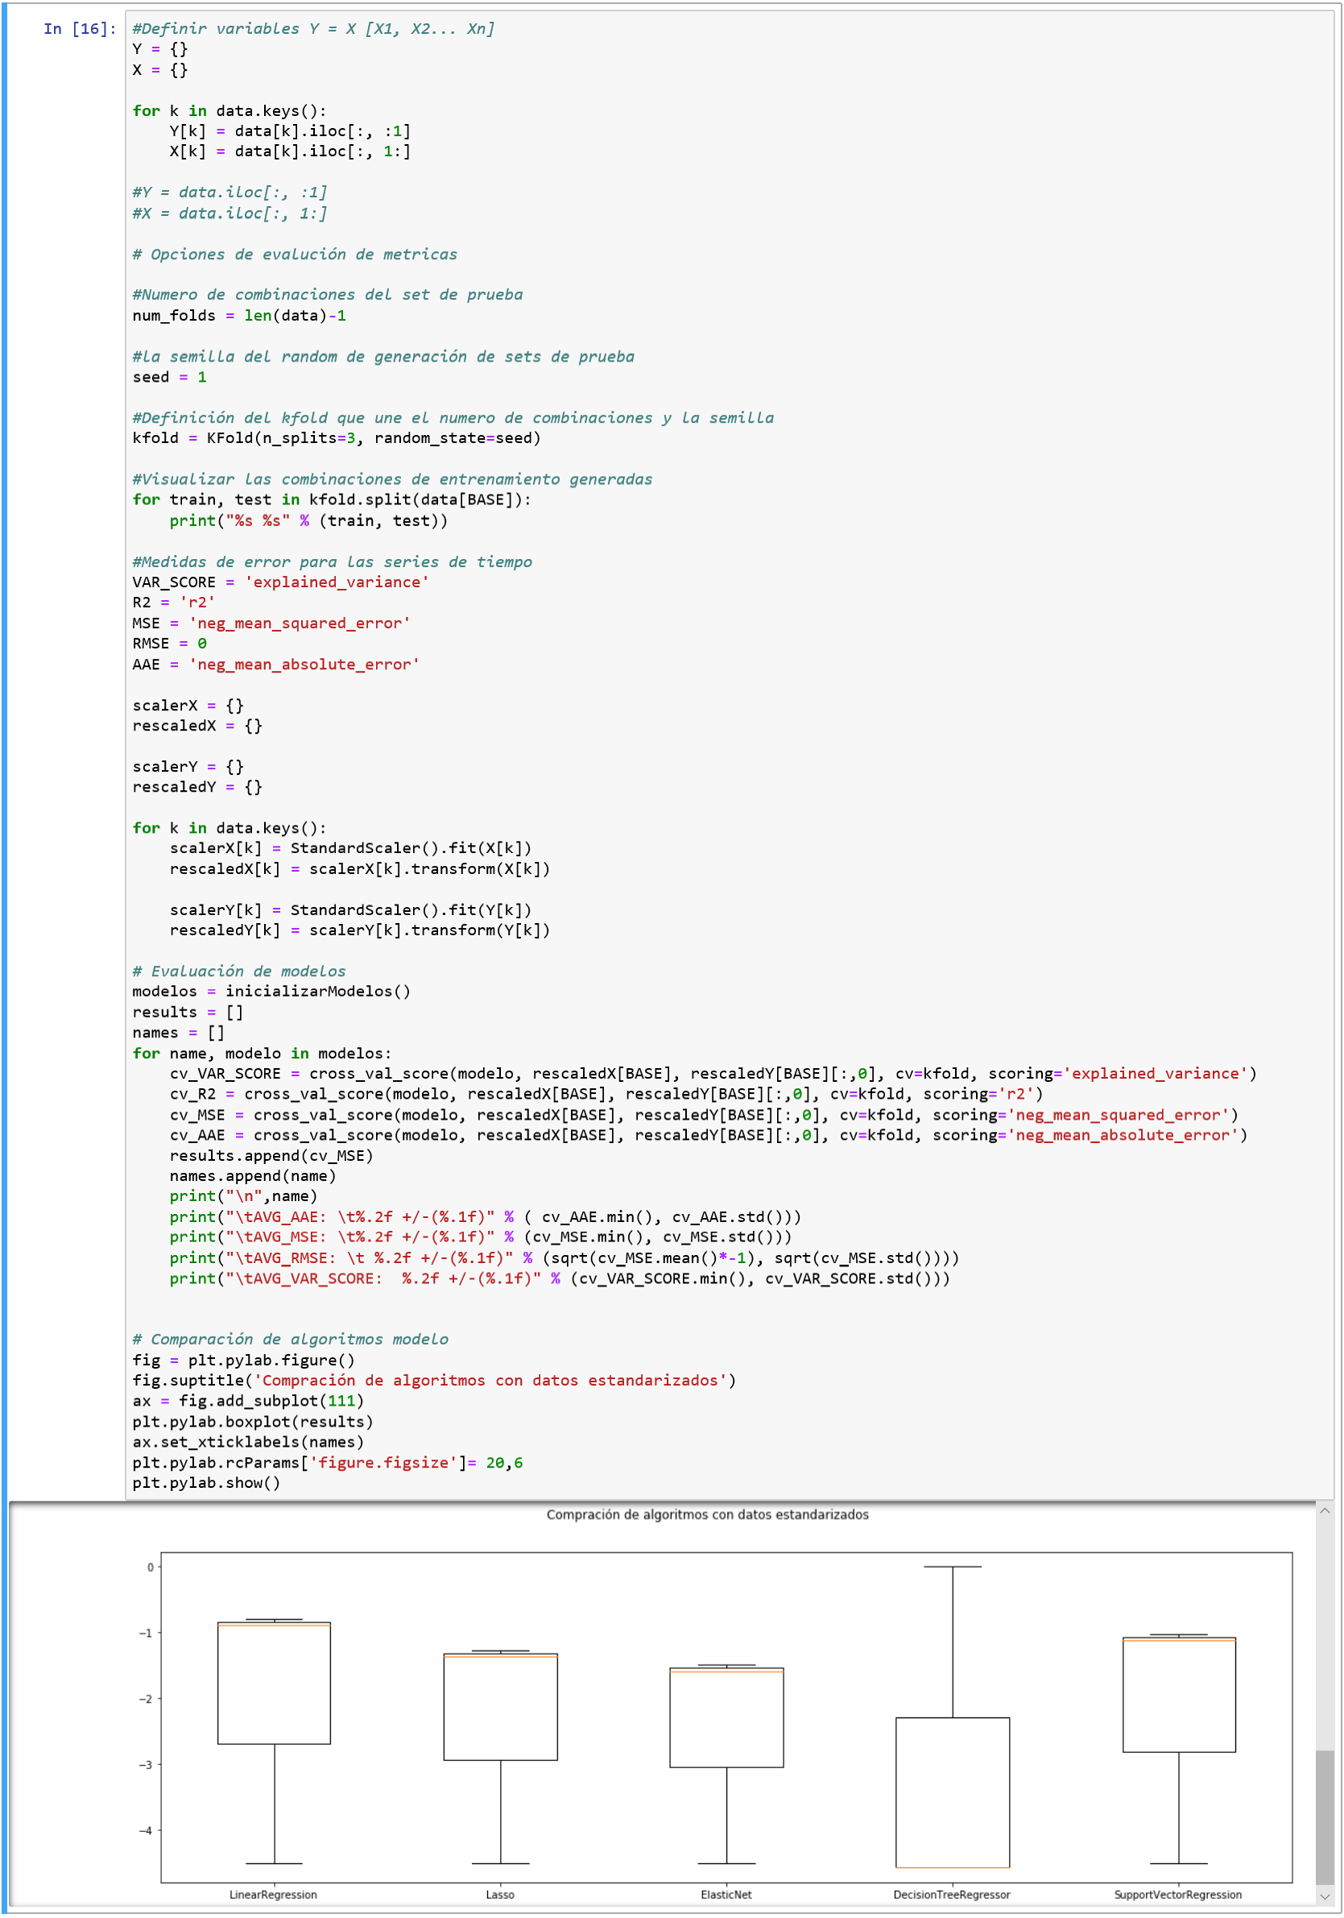
Comprobar algoritmos
Presionar Shift + Enter
Elegir el algoritmo con mejor ajuste de acuerdo a su error medio cuadrático

Slide 73
Seleccionar modelo

Slide 74
Diagrama del proceso
Establecer series de tiempo
Importar series de tiempo
Seleccionar variables
Probar causalidad
Ejecutar VAR
Comprobar algoritmos
Seleccionar modelo
Evaluar modelo seleccionado
Definición de hitos para escenarios
Exportar datos finales
Importar librerías

Slide 75
Agenda
¿Qué es ML (Machine Learning)?
Metodología para ML
ML con Python
Ejercicios básicos con Anaconda-Jupiter
Presentación componentes de modelos de proyección de oferte y demanda
Ejercicios de creación y modificación de los modelos de proyección

Slide 76
Referencias
https://scikit-learn.org/stable/modules/cross_validation.html
https://scikit-learn.org/stable/modules/linear_model.html
https://scikit-learn.org/stable/modules/generated/sklearn.svm.SVR.html
https://scikit-learn.org/stable/modules/generated/sklearn.tree.DecisionTreeRegressor.html
https://www.statsmodels.org/stable/tsa.html

